Slide 1
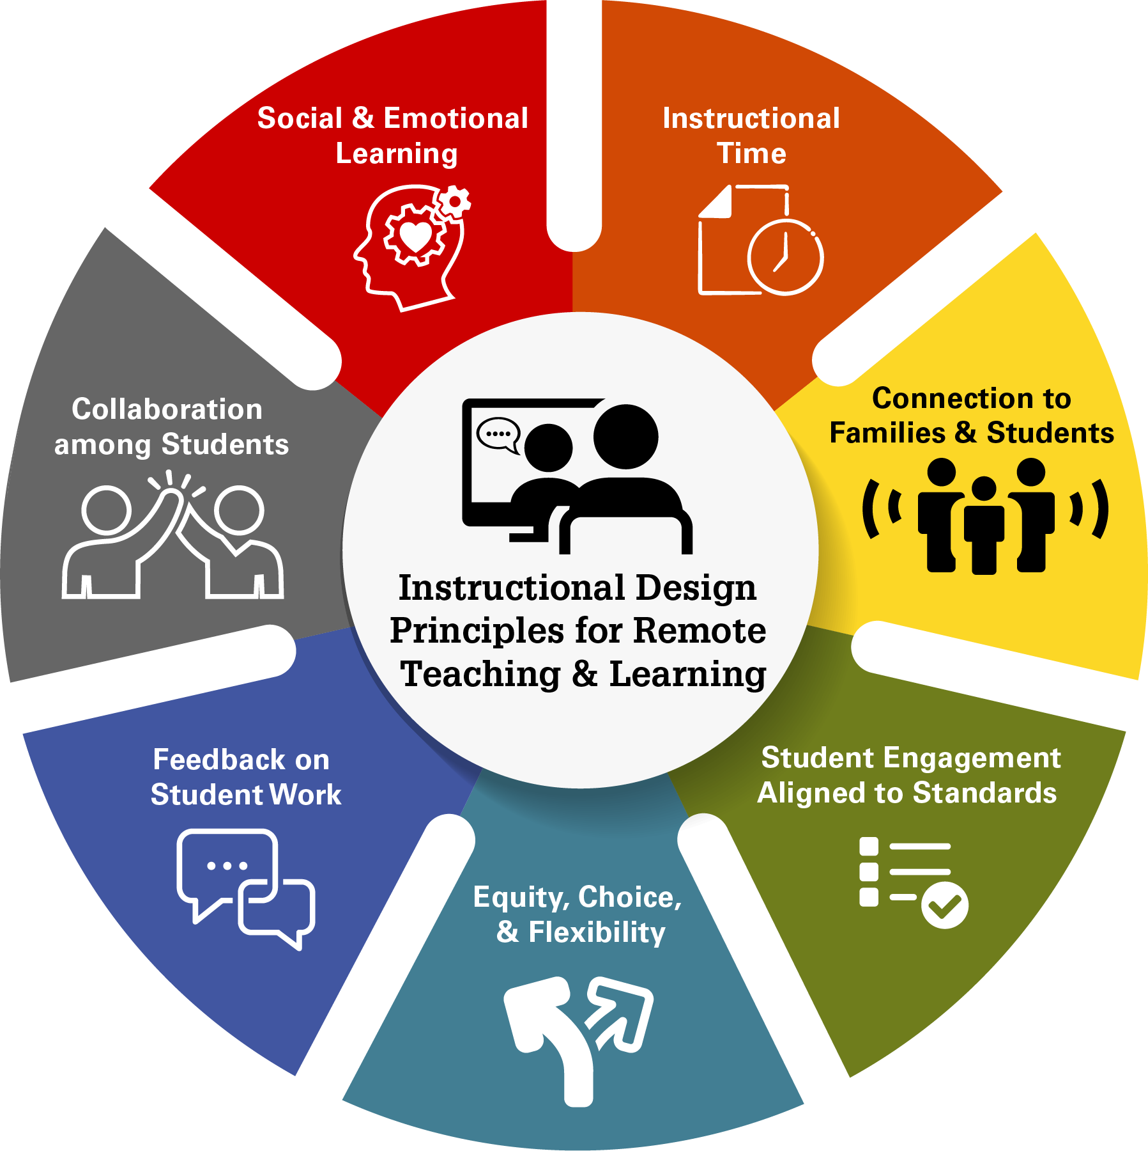
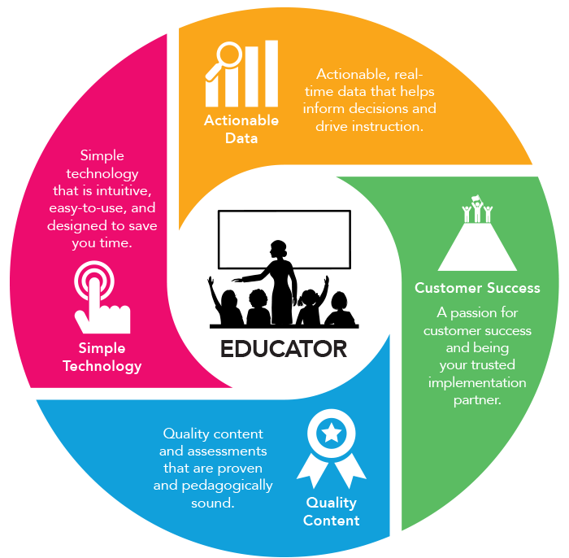
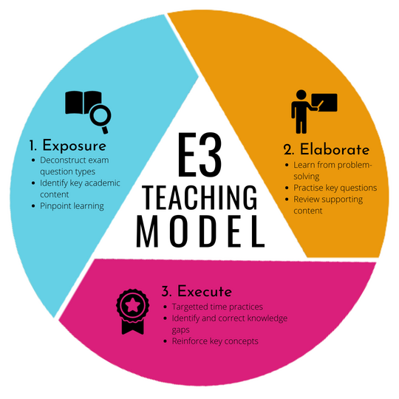
รูปแบบและวิธีการสร้าง นวัตกรรมการศึกษาสมัยใหม่
Notes:
รูปแบบและวิธีการสร้างนวัตกรรมการศึกษาสมัยใหม่
Model and methods for creating modern educational innovations
patterns and directions of constructing modern educational innovation,
รูปแบบและทิศทางการสร้างนวัตกรรมการศึกษาสมัยใหม่

Slide 2
ความหมายของรูปแบบ (Model)
รูปย่อที่เลียนแบบความสัมพันธ์ของปรากฏการณ์ใดปรากฏการณ์หนึ่ง โดยมีวัตถุประสงค์เพื่อช่วยจัดระบบความคิดในเรื่องนั้นให้ง่ายขึ้นและเป็นระเบียบ สามารถเข้าใจลักษณะสำคัญของปรากฏการณ์นั้นได้
ลักษณะการจำลองสภาพความเป็นจริงว่า ถ้าจะให้บรรลุวัตถุประสงค์ที่กำหนดไว้นั้นจะมีสิ่งใดบ้างที่น่าจะนำมาศึกษาและพิจารณา เพราะรูปแบบเป็นสิ่งที่ได้มาจากทางเลือกแต่ละที่มีระดับของการบรรลุวัตถุประสงค์
รูปแบบเป็นนามธรรม ของจริง หรือภาพจำลองของสภาพการณ์อย่างใดอย่างหนึ่งซึ่งอาจจะมีตั้งแต่รูปแบบง่ายๆ ไปจนถึงรูปแบบที่มีความซับซ้อนมากๆ และมีทั้งรูปแบบเชิงกายภาพ (physical model) ที่เป็นแบบจำลองของวัตถุ
1) รูปแบบ คือ รูปย่อของความจริงของปรากฎการณ์ ซึ่งแสดงด้วยข้อความ จำนวนหรือภาพ โดยการลดทอนเวลา ความพอเหมาะและกาลเทศะ ทำให้เข้าใจความจริงของปรากฎการณ์ได้ดียิ่งขึ้น
2) รูปแบบ คือ ตัวแทนของการใช้แนวความคิดของโปรแกรม ที่กำหนดเฉพาะ
โครงสร้าง โปรแกรม แบบจำลอง หรือตัวแบบที่จำลองสภาพความเป็นจริงที่สร้างขึ้นจากการลดทอนเวลา หรือเทศะ พิจารณาว่าสิ่งใดบ้างที่จะต้องนำมาศึกษาเพื่อใช้แทนแนวความคิดหรือปรากฎการณ์ใดปรากฎการณ์หนึ่ง โดยอธิบายความสัมพันธ์องค์ประกอบต่างๆของรูปแบบนั้นๆ
สุบรรณ์ พันธวิศวาส และชัยวัฒน์ ปัญงพงษ์ (2552)
วิชัย วงศ์ใหญ่ (2537)
นุกูล สาระวงศ์ (2555)
(Raj, 1996)
(ณัฐกานต์ พวงไพบูลย์, 2555)
Notes:
แนวคิดเกี่ยวกับรูปแบบ The meaning of Model
ความหมายของรูปแบบ (Model)
สุบรรณ์ พันธวิศวาส และชัยวัฒน์ ปัญงพงษ์ (2552. น.6) ได้ให้ความหมายของ (Model) ไว้ว่า รูปแบบคือ รูปย่อที่เลียนแบบความสัมพันธ์ของปรากฏการณ์ใดปรากฏการณ์หนึ่ง โดยมีวัตถุประสงค์เพื่อช่วยจัดระบบความคิดในเรื่องนั้นให้ง่ายขึ้นและเป็นระเบียบ สามารถเข้าใจลักษณะสำคัญของปรากฏการณ์นั้นได้
วิชัย วงศ์ใหญ่ (2537, น.41) กล่าวว่า รูปแบบ หมายถึง ลักษณะการจำลองสภาพความเป็นจริงว่า ถ้าจะให้บรรลุวัตถุประสงค์ที่กำหนดไว้นั้นจะมีสิ่งใดบ้างที่น่าจะนำมาศึกษาและพิจารณา เพราะรูปแบบเป็นสิ่งที่ได้มาจากทางเลือกแต่ละที่มีระดับของการบรรลุวัตถุประสงค์
นุกูล สาระวงศ์ (2555, น.113) ได้กล่าวว่า รูปแบบเป็นนามธรรม ของจริง หรือภาพจำลองของสภาพการณ์อย่างใดอย่างหนึ่งซึ่งอาจจะมีตั้งแต่รูปแบบง่ายๆ ไปจนถึงรูปแบบที่มีความซับซ้อนมากๆ และมีทั้งรูปแบบเชิงกายภาพ (physical model) ที่เป็นแบบจำลองของวัตถุ
ราจ (Raj, 1996, p.241) ได้ให้ความหมายของรูปแบบไว้ 2 ความหมายดังนี้
1. รูปแบบ คือ รูปย่อของความจริงของปรากฎการณ์ ซึ่งแสดงด้วยข้อความ จำนวนหรือภาพ โดยการลดทอนเวลา ความพอเหมาะและกาลเทศะ ทำให้เข้าใจความจริงของปรากฎการณ์ได้ดียิ่งขึ้น
2. รูปแบบ คือ ตัวแทนของการใช้แนวความคิดของโปรแกรมที่กำหนดเฉพาะ
จากความหมายดังกล่าวพอสรุปได้ว่า รูปแบบ หมายถึง โครงสร้าง โปรแกรม แบบจำลอง หรือตัวแบบที่จำลองสภาพความเป็นจริงที่สร้างขึ้นจากการลดทอนเวลา หรือเทศะ พิจารณาว่าสิ่งใดบ้างที่จะต้องนำมาศึกษาเพื่อใช้แทนแนวความคิดหรือปรากฎการณ์ใดปรากฎการณ์หนึ่ง โดยอธิบายความสัมพันธ์องค์ประกอบต่างๆของรูปแบบนั้นๆ (ณัฐกานต์ พวงไพบูลย์, 2555)
“รูปแบบเป็นรูปธรรมของความคิดที่เป็นนามธรรม ซึ่งบุคคลแสดงอกมาในลักษณะใดลักษณะหนึ่ง เช่น เป็นคำอธิบาย เป็นแผนผัง ไดอะแกรม หรือแผนภาพ เพื่อช่วยให้ตนเองและบุคคลอื่นสามารถเข้าใจได้ชัดเจนขึ้น”
รูปแบบเป็นเครื่องมือทางความคิดที่บุคคลใช้ในการสืบสอบหาคำตอบความรู้ ความเข้าใจ ในปรากฏการณ์ทั้งหลาย ปกติการศึกษาวิจัยเรื่องใด ๆ ก็ตาม ผู้ศึกษาจะต้องตั้งคำถามที่ต้องการคำตอบ ซึ่งในกระบวนการวิจัยจะมีการตั้งสมมติฐานหรือชุดของสมมติฐานขึ้นมา ซึ่งก็คือคำตอบที่คาดคะเนไว้ล่วงหน้า สมมติฐานเหล่านี้มักจะได้มาจากข้อความรู้ หรือข้อค้นพบที่ผ่านมา หรืออาจจะเกิดจากประสบการณ์หรือการหยั่งรู้ (intuition) ของผู้ศึกษาวิจัยหรืออาจเกิดจากทฤษฎีหลักการต่าง ๆ สมมติฐานเป็นข้อความที่บ่งบอกถึงความสัมพันธ์ระหว่างองค์ประกอบหรือตัวแปรต่าง ๆ ของเรื่อง / สถานการณ์ปัญหานั้น ๆ

Slide 3
องค์ประกอบที่สำคัญของรูปแบบ
1
3
รูปแบบจะต้องนำไปสู่การทำนาย (prediction) ผลที่ตามมาซึ่งสามารถพิสูจน์ทดสอบได้ กล่าวคือ สามารถนำไปสร้างเครื่องมือเพื่อไปพิสูจน์ทดสอบได้
รูปแบบจะต้องสามารถช่วยสร้างจินตนาการ (imagination) ความคิดรวบยอด (concept) และความสัมพันธ์ (interrelations) รวมทั้งช่วยขยายขอบเขตของการสืบเสาะความรู้
องค์ประกอบ
ที่สำคัญ
ของรูปแบบ
2
4
โครงสร้างของรูปแบบจะต้องประกอบด้วยความสัมพันธ์เชิงสาเหตุ (causal relationship) ซึ่งสามารถใช้อธิบายปรากฏการณ์/เรื่องนั้นได้
รูปแบบควรจะประกอบด้วยความสัมพันธ์เชิงโครงสร้าง (structural relationships) มากกว่า ความสัมพันธ์เชิงเชื่อมโยง (associative relationships)
Notes:
รูปแบบโดยทั่วไปจะต้องมีองค์ประกอบที่สำคัญดังนี้
1. รูปแบบจะต้องนำไปสู่การทำนาย (prediction) ผลที่ตามมาซึ่งสามารถพิสูจน์ทดสอบได้ กล่าวคือ สามารถนำไปสร้างเครื่องมือเพื่อไปพิสูจน์ทดสอบได้
2. โครงสร้างของรูปแบบจะต้องประกอบด้วยความสัมพันธ์เชิงสาเหตุ (causal relationship) ซึ่งสามารถใช้อธิบายปรากฏการณ์/เรื่องนั้นได้
3. รูปแบบจะต้องสามารถช่วยสร้างจินตนาการ (imagination) ความคิดรวบยอด (concept) และความสัมพันธ์ (interrelations) รวมทั้งช่วยขยายขอบเขตของการสืบเสาะความรู้
4. รูปแบบควรจะประกอบด้วยความสัมพันธ์เชิงโครงสร้าง (structural relationships) มากกว่า ความสัมพันธ์เชิงเชื่อมโยง (associative relationships)
ที่มา : พิจิตรา ธงพานิช. วิชาการออกแบบและการจัดการเรียนรู้ในชั้นเรียน. พิมพ์ครั้งที่ 3 นครปฐม : โรงพิมพ์มหาวิทยาลัยศิลปากร วิทยาเขตพระราชวังสนามจันทร์, 2560.

Slide 4
รูปแบบที่ใช้กันอยู่โดยทั่วไปมี 5 ลักษณะ
1.
2.
3.
4.
5.
รูปแบบเชิงเปรียบ (Analogue Model)
รูปแบบเชิงภาษา (Semantic Model)
รูปแบบเชิงคณิตศาสตร์ (Mathematical Model)
รูปแบบเชิงแผนผัง (Schernatic Model)
รูปแบบเชิงสาเหตุ (Causal Model)
ความคิดที่แสดงออกในลักษณะของการเปรียบเทียบสิ่งต่างๆ อย่างน้อย 2 สิ่งขึ้นไป รูปแบบลักษณะนี้ใช้กันมากในทางวิทยาศาสตร์ กายภาพ สังคมศาสตร์ และพฤติกรรมศาสตร์
ความคิดแสดงออกผ่านทางการใช้ภาษา (พูดและเขียน) รูปแบบลักษณะนี้ใช้ กันมากทางด้าน ศึกษาศาสตร์
ความคิดที่แสดงออกผ่านทางสูตรคณิตศาสตร์ ซึ่งส่วนมากจะเกิดขึ้นหลังจากได้รูปเชิงภาษาแล้ว
ความคิดที่แสดงออก ผ่านทางแยก แผนภาพ ไดอะแกรม กราฟ
ความคิดที่แสดงให้เห็นถึงความสัมพันธ์เชิงสาเหตุระหว่างตัวแปรต่าง ๆ ของสถานการณ์/ปัญหาใด ๆ รูปแบบด้าน ศึกษาศาสตร์ มักจะเป็น แบบนี้เป็นส่วนใหญ่
Notes:
รูปแบบที่ใช้กันอยู่โดยทั่วไปมี 5 แบบ หรือ 5 ลักษณะ คือ (Kaplan, 1964 อ้างถึงใน Keeves, 1997 : 386 - 387)
1. รูปแบบเชิงเปรียบ (Analogue Model) ได้แก่ ความคิดที่แสดงออกในลักษณะของการเปรียบเทียบสิ่งต่าง ๆ อย่างน้อย 2 สิ่ง ขึ้นไป รูปแบบลักษณะนี้ใช้กันมากในทางวิทยาศาสตร์ กายภาพ สังคมศาสตร์ และพฤติกรรมศาสตร์
2. รูปแบบเชิงภาษา (Semantic Model) ได้แก่ ความคิดแสดงออกผ่านทางการใช้ภาษา (พูดและเขียน) รูปแบบลักษณะนี้ใช้กันมากทางด้านศึกษาศาสตร์
3. รูปแบบเชิงคณิตศาสตร์ (Mathematical Model) ได้แก่ ความคิดที่แสดงออกผ่านทางสูตรคณิตศาสตร์ ซึ่งส่วนมากจะเกิดขึ้นหลังจากได้รูปเชิงภาษาแล้ว
4. รูปแบบเชิงแผนผัง (Schernatic Model) ได้แก่ ความคิดที่แสดงออกผ่านทางแยก แผนภาพ ไดอะแกรม กราฟ เป็นต้น
5. รูปแบบเชิงสาเหตุ (Causal Model) ได้แก่ ความคิดที่แสดงให้เห็นถึงความสัมพันธ์เชิงสาเหตุระหว่างตัวแปรต่าง ๆ ของสถานการณ์/ปัญหาใด ๆ รูปแบบด้านศึกษาศาสตร์ มักจะเป็นแบบนี้เป็นส่วนใหญ่
ที่มา : พิจิตรา ธงพานิช. วิชาการออกแบบและการจัดการเรียนรู้ในชั้นเรียน. พิมพ์ครั้งที่ 3 นครปฐม : โรงพิมพ์มหาวิทยาลัยศิลปากร วิทยาเขตพระราชวังสนามจันทร์, 2560.

Slide 5
รูปแบบการจัดการนวัตกรรมและเทคโนโลยีทางการศึกษาที่เหมาะสมของคณะเทคโนโลยีอุตสาหกรรม
5
4
การฝึกอบรมและการนิเทศการใช้นวัตกรรมและเทคโนโลยีทางการศึกษา
6
การจัดองค์การเพื่อดูแลระบบนวัตกรรมและเทคโนโลยีทางการศึกษา
การประเมินผล
และการวิจัยพัฒนานวัตกรรมและเทคโนโลยีทางการศึกษา
ความต้องการนวัตกรรมและเทคโนโลยีทางการศึกษา
สภาพแวดล้อมของคณะเทคโนโลยีทางการศึกษา
3
1
การใช้และการบริการนวัตกรรมและเทคโนโลยีทางการศึกษา
2
การจัดหาหรือสรรหานวัตกรรมและเทคโนโลยีทางการศึกษา
การจัดเก็บและการซ่อมบำรุงนวัตกรรมและเทคโนโลยีทางการศึกษา
Notes:
สามารถอธิบายภารกิจของหน่วยงานต่างๆ ของรูปแบบการจัดการนวัตกรรมและเทคโนโลยีทางการศึกษา ตามองค์ประกอบทั้ง 6 ด้านของรูปแบบดังนี้
1. ด้านการจัดหาหรือสรรหานวัตกรรมและเทคโนโลยีทางการศึกษา มีภารกิจในการจัดหานวัตกรรมและ เทคโนโลยีทางการศึกษาที่มีคุณภาพ ทันสมัย ในปริมาณที่เพียงพอกับความต้องการของอาจารย์ มีงบประมาณในการจัดหา มีผู้เชี่ยวชาญและบุคลากรหรือนักเทคโนโลยีทางการศึกษาในการจัดหาอย่างเพียงพอ เพื่อดำเนินการจัดหานวัตกรรมและเทคโนโลยีที่สอดคล้องกับความต้องการของผู้สอน และสอดกล้องกับเนื้อหาวิชาที่เปีดสอนในหลักสูตร
2. ด้านการจัดเก็บและการซ่อมบำรุงนวัตกรรมและเทคโนโลยีทางการศึกษา มีภารกิจในการให้ความรู้ในการจัดเก็บและการซ่อมบำรุง จัดเตรียมอุปกรณ์ซ่อมบำรุงที่มีคุณภาพอย่างพอเพียงตรวจสอบนวัตกรรมและเทคโนโลยีทางการศึกษาทั้งก่อนและหลังการให้บริการ จัดเก็บนวัตกรรมและเทคโนโลยีทางการศึกษาอย่างเป็นระบบและสะดวกต่อการใช้งาน มีการใช้เครื่องหมาย สัญลักษณ์ในการจัดเก็บ มีสัญลักษณ์เดือน เพื่อความปลอดภัยในการจัดเก็บ จัดระบบรักษาความ
ปลอดภัยที่เหมาะสม มีห้องซ่อมบำรุงที่เหมาะสมกับการปฏิบัติงน มีการจัดระเบียบพื้นที่การซ่อมบำรุง
3. ด้านการใช้และการบริการนวัตกรรมและเทคโนโลยีทางการศึกษา มีภารกิจในให้คำแนะนำในการใช้และมีการช่วยเหลือบริการในการใช้นวัตกรรมและเทคโนโลยีแก่อาจารย์และบุคลากร จัดทำข้อมูลนวัตกรรมและเทคโนโลยีที่เป็นปัจจุบัน จัดทำบัตรรายการนวัตกรรมและเทคโนโสยี มีทะเบียนรายชื่อนวัตกรรมและเทคในโลยีที่เป็นปัจจุบัน เผยแพร่ข่าวสารผ่าน
ระบบอินเทอร์เน็ต จัดระบบการให้บริการที่ สะดวกรวดเร็ว
4. ด้านการจัดองค์การเพื่อดูแลระบบนวัตกรรมและเทคโนโลยีทางการศึกษา มีภารกิจในการจัดสรรงบประมาณ มีการวางแผนร่วมกันทุกฝ่าย การจัดโครงสร้างองค์กร กำหนดวัตถุประสงค์ขององค์การ มีคณะกรรมการ
ประสานงานกับ หน่วยงานอื่น มีการนำระบบสารสนเทศมาใช้ จัดบุคลากรดูแลระบบและ กระจายอำนาจให้ผู้ดูแลระบบ จัดหน่วยงานกลางไว้ประสานงาน วิเราะห์และรายงาน คุณภาพการใช้นวัตกรรมและเทคในโลยีทางการศึกษาของคณะ
5. ด้านการฝึกอบรมและการนิเทศ การใช้นวัตกรรมและเทคโนโลยีทางการศึกษา มีภารกิจในการจัดหาบุคลากรหรือนักเทคโนโลยีทางการศึกษาที่มีความรู้ในการฝึกอบรมอย่าง เพียงพอ จัดฝึกอบรมการใช้นวัดกรรมและเทค ใน โลขีแก่ที่ตรงกับความต้องการของผู้ใ ช้เสมอ มีการส่งบุคลากรไปอบรมร่วมกับหน่วยงานอื่นๆ และจัดแห่ล่งก้นคว้าข้อมูลนวัตกรรมและเทคโนโลยีแก่อาจารย์และบุคลากร
6. ด้านการประเมินและวิจัยพัฒนานวัตกรรมและเทคโนโลยีทางการศึกษา เกี่ยวข้องกับการวิจัยและพัฒนานวัตกรรมและเทคโน โลยีทางการศึกษาให้เหมาะสมกับการจัดการเรียนการสอน ส่งเสริมให้มีการใช้สื่อและเทคโนโลยีทางการศึกษาเพื่อการพัฒนาคุณภาพให้ดียิ่งขึ้น และมีการติดตามประเมินผลเป็นระยะ นอกจากนั้นต้องมีการเผยแพร่ความรู้และผลการวิจัยด้านเทคโนโลยีทางการศึกษาแก่อ จารย์และบุคลกรที่มาใช้บริการ รวมถึงมีการเปิดโอกาสให้อาจารย์
และบุคลากรได้แสดงความคิดเห็นเพื่อนำมาเป็นข้อมูลในการพัฒนารูปแบบการจัดการนวัตกรรมและเทคโนโลยีทางการศึกษาให้ดียิ่งขึ้น

Slide 6
เงื่อนไขในการนำรูปแบบการจัดการนวัตกรรมและเทคโนโลยีทางการศึกษาของคณะเทคโนโลยีอุตสาหกรรมไปใช้
ต้องสอดคล้องกับนโยบายส่งเสริม
การจัดการนวัตกรรมและเทคโนโลยีทางการศึกษาของคณะ และผู้บริหารคณะต้องกำหนดไว้ในแผนกลยุทธ์
ของคณะ
ต้องศึกษาองค์ประกอบด้านต่าง ๆ ของรูปแบบการจัดการนวัตกรรมและเทคโนโลยีทางการศึกษาให้เข้าใจชัดเจน
ต้องมีการจัดหาบุคลากร
ที่มีคุณสมบัติเหมาะสมกับการปฏิบัติงานตามภารกิจต่าง ๆ ที่ได้กำหนดไว้
ในองค์ประกอบแต่ละด้าน
ของรูปแบบการจัดการนวัตกรรมและเทคโนโลยีทางการศึกษาอย่างเพียงพอ
ต้องมีการจัดหา หรือจัดสรร
งบประมาณเพื่อส่งเสริมการจัดการนวัตกรรมและเทคโนโลยีทางการศึกษาในทุกด้านอย่างเพียงพอและเหมาะสม ทั้งด้านอาคารสถานที่ วัสดุอุปกรณ์เครื่องมือ รวมถึงสิ่งอำนวยความสะดวกต่างๆ ในการปฏิบัติงาน ซึ่งจะเป็นผลดีต่อการจัดการเรียนการสอนและประสิทธิภาพทางการศึกษาของคณะเทคโนโลยีอุตสาหกรรม
ต้องมีการดำเนินการตามรูปแบบอย่างจริงจังและต่อเนื่อง
Notes:
เพื่อให้เข้าใจชัดเจนในการนำรูปแบบการจัดการนวัตกรรมและเทคโนโลยีทางการศึกษาที่เหมาะสมของคณะเทคโนโลยีอุตสาหกรรมในมหาวิทยาลัยราชภัฏ จากผลการวิจัยครั้งนี้ไปใช้เป็นแนวทางในการจัดรูปแบบการจัดการนวัตกรรมและเทคโนโลยีทางการศึกษาของคณะเทคโนโลยีอุตสานกรรมได้อย่างมีประสิทธิภาพ ผู้วิจัยจึงขอเสนอแนะแนวทางการนำรูปแบบไปใช้บนพื้นฐานของข้อค้นพบจากการวิจัยครั้งนี้คือ
รูปแบบการจัดการนวัตกรรมและเทคโนโลยีทางการศึกษาของคณะเทคโนโลยีอุตสาหกรรมที่ผู้วิจัยสร้างขึ้นนี้ มีเงื่อนไขในการนำไปใช้ดังต่อไปนี้
1. ต้องสอดคล้องกับนโยบายส่งเสริมการจัดการนวัตกรรมและเทคโนโลยีทางของคณะ และผู้บริหารคณะต้องกำหนดไว้ในแผนกลยุทธ์ของคณะ
2. ต้องศึกษาองค์ประกอบด้านต่าง ๆ ของรูปแบบการจัดการนวัตกรรมและเทคโนโลยีทางการศึกษาให้เข้าใจชัดเจน
3. ต้องมีการจัดหาบุคลากรที่มีคุณสมบัติเหมาะสมกับการปฏิบัติงานตามภารกิจต่าง ๆ ที่ได้กำหนดไว้ในองค์ประกอบแต่ละด้านของรูปแบบการจัดการนวัตกรรมและเทคโนโลยีทางการศึกษาอย่างเพียงพอ
4. ต้องมีการจัดหา หรือจัดสรรงบประมาณเพื่อส่งเสริมการจัดการนวัตกรรมและเทคโนโลยีทางการศึกษาในทุกด้านอย่างเพียงพอและเหมาะสม ทั้งด้านอาคารสถานที่ วัสดุอุปกรณ์เครื่องมือ รวมถึงสิ่งอำนวยความสะดวกต่างๆ ในการปฏิบัติงาน ซึ่งจะเป็นผลดีต่อการจัดการเรียนการสอนและประสิทธิภาพทางการศึกษาของคณะเทคโนโลยีอุตสาหกรรม
5. ต้องมีการดำเนินการตามรูปแบบอย่างจริงจังและต่อเนื่อง

Slide 7
ความสามารถทางเทคโนโลยี
สถาบันวิจัยเพื่อการพัฒนาประเทศไทย (TDRI)
ความสามารถในการจัดหาเพื่อให้ได้มาซึ่งเทคโนโลยี (Acquisitive Capabiliy)
1.
การแสวงหา การประเมิน การเจรจาต่อรอง การจัดซื้อ การถ่ายทอด และการติดตั้ง
ความสามารถในการใช้เทคโนโลยี
(Operative Capability)
2.
การปฏิบัติการและควบคุม การซ่อมบำรุง การฝึกอบรมบุคลากรระดับชำนาญงาน และการบริหารทั่วไป
ความสามารถในการดัดแปลงเทคโนโลยี
(Adaptive Capability)
3.
การแสวงหาความรู้ใหม่ การวิเคราะห์เทคโนโลยี การดัดแปลงผลิตภัณฑ์เล็กน้อย
และการตัดแปลงกระบวนการผลิตเล็กน้อย
Notes:
สถาบันวิจัยเพื่อการพัฒนาประเทศไทย (TDRI) TDRI ได้แบ่งความสามารถทางเทคโนโลยี (Technological capabilities)
ออกเป็น 3 ชนิดซึ่งครอบคลุมตลอคช่วงเวลาการคำเนินการทั้งหมดคือ
1. ความสามารถในการจัดหาเพื่อให้ได้มาซึ่งเทคโนโลยี (acquisitive capability) ประกอบด้วย การแสวงหา การประเมิน การเจรจาต่อรอง การจัดซื้อ การถ่ายทอด และการติดตั้ง
2. ความสามารถในการใช้เทคโนโลยี (operative capability) ประกอบด้วย การปฏิบัติการและควบคุม การซ่อมบำรุง การฝึกอบรมบุคลากรระดับชำนาญงาน และการบริหารทั่วไป
3. ความสามารถในการดัดแปลงเทคโนโลยี (adaptive capability) ประกอบด้วย การแสวงหาความรู้ใหม่ การวิเคราะห์เทคโนโลยี การดัดแปลงผลิตภัณฑ์เล็กน้อย และการตัดแปลงกระบวนการผลิตเล็กน้อย
คำจำกัดความที่ดีกว่าสำหรับจุดประสงค์ของการพัฒนารูปแบบการจัคการเทคโนโลยี ก็คือการจัดการงานต่างๆ ที่ต้องการ การตัดสินใจอย่างเด็ดขาดในระยะเวลาจำกัด และมีผลตอบรับในระยะเวลาเดียวกัน และต้องใช้ความรู้ในหลายสาขา หรือความรู้ที่เกี่ยวข้องในขอบเขตของงานนั้นๆ

Slide 8
วิธีการสร้างนวัตกรรมทางการศึกษาสมัยใหม่
The process of developing innovation in learning management
Case study 1
The Development of Information Technology System for Academic Administration in School under Prachuapkhirikhan Secondary Educational Service Area Office
The methods for creating
Case study 2
Modern Educational Innovations
ICT System Administration for Facilitating Performance Appraisal of Government Teachers and Educational Personnel Under the Office of the Basic Education Commission
Notes:
วิธีการสร้างนวัตกรรมทางการศึกษาสมัยใหม่
The methods for creating modern educational innovations
ขั้นตอนการพัฒนานวัตกรรมการจัดการเรียนรู้ (The process of developing innovation in learning management)
Case study 1 การพัฒนาระบบการจัดการเทคโนโลยีสารสนเทศเพื่อบริหารงานวิชาการของสถานศึกษา สังกัดสำนักงานเขตพื้นที่การศึกษามัธยมศึกษาประจวบคีรีขันธ์ (The Development of Information Technology System for Academic Administration in School under Prachuapkhirikhan Secondary Educational Service Area Office)
Case study 2 การบริหารระบบไอซีทีเพื่อสนับสนุนการประเมินผลการปฏิบัติงานของข้าราชการครูและบุคลากรทางการศึกษาของสังกัดสำนักงานคณะกรรมการการศึกษาขั้นพื้นฐาน (ICT System Administration for Facilitating Performance Appraisal of Government Teachers and Educational Personnel Under the Office of the Basic Education Commission)

Slide 9
ขั้นตอนการพัฒนานวัตกรรมการจัดการเรียนรู้
Case study 1
การพัฒนาระบบการจัดการเทคโนโลยีสารสนเทศเพื่อบริหารงานวิชาการของสถานศึกษา สังกัดสำนักงานเขตพื้นที่การศึกษามัธยมศึกษาประจวบคีรีขันธ์
วิธีการสร้างนวัตกรรมทางการศึกษาสมัยใหม่
การบริหารระบบไอซีทีเพื่อสนับสนุนการประเมินผลการปฏิบัติงานของข้าราชการครูและบุคลากรทางการศึกษาของสังกัดสำนักงานคณะกรรมการการศึกษาขั้นพื้นฐาน
Case study 2
Notes:
วิธีการสร้างนวัตกรรมทางการศึกษาสมัยใหม่
The methods for creating modern educational innovations
ขั้นตอนการพัฒนานวัตกรรมการจัดการเรียนรู้ (The process of developing innovation in learning management)
Case study 1 การพัฒนาระบบการจัดการเทคโนโลยีสารสนเทศเพื่อบริหารงานวิชาการของสถานศึกษา สังกัดสำนักงานเขตพื้นที่การศึกษามัธยมศึกษาประจวบคีรีขันธ์ (The Development of Information Technology System for Academic Administration in School under Prachuapkhirikhan Secondary Educational Service Area Office)
Case study 2 การบริหารระบบไอซีทีเพื่อสนับสนุนการประเมินผลการปฏิบัติงานของข้าราชการครูและบุคลากรทางการศึกษาของสังกัดสำนักงานคณะกรรมการการศึกษาขั้นพื้นฐาน (ICT System Administration for Facilitating Performance Appraisal of Government Teachers and Educational Personnel Under the Office of the Basic Education Commission)

Slide 10
ประเภทของนวัตกรรมตามขอบข่ายของการจัดการศึกษา
1. ด้านหลักสูตร
4. ด้านการประเมินผล
หลักสูตรบูรณาการ
หลักสูตรรายบุคคล
หลักสูตรกิจกรรมและประสบการณ์
การพัฒนาคลังข้อสอบ
การลงทะเบียนผ่านอินเตอร์เน็ต
การใช้คอมพิวเตอร์ในการตัดเกรด
2. ด้านการเรียนการสอน
การสอนแบบเรียนรู้ร่วมกัน
การเรียนผ่านอินเทอร์เน็ต
การใช้กระบวนการกลุ่มสัมพันธ์
5. ด้านการบริหารจัดการ
3. ด้านสื่อการเรียนสอน
ฐานข้อมูลนักศึกษา
ฐานข้อมูลคณะอาจารย์และบุคลากร ด้านการเงิน บัญชี พัสดุ และครุภัณฑ์
e-Learning
การฝึกอบรมผ่านเว็บ (WBT)
Notes:
ประเภทของนวัตกรรมตามขอบข่ายของการจัดการศึกษา (พิชิต ฤทธิ์จรูญ, 2559: 85) แบ่งออกได้ 5 ประเภทคือ
พิชิต ฤทธิ์จรูญ (2559: 85) ได้แบ่งประเภทของนวัตกรรมหลายลักษณะขึ้นอยู่กับเกณฑ์ที่ใช้ในการแบ่งดังนี้ 1. นวัตกรรมทางด้านหลักสูตร เป็นการใช้วิธีใหม่ ๆ ในการพัฒนาหลักสูตรให้สอดคล้องกับสภาพแวดล้อมในท้องถิ่นและตอบสนองความต้องการของบุคคลให้มากขึ้น เช่น หลักสูตรบูรณาการ หลักสูตรรายบุคคล หลักสูตรกิจกรรมและประสบการณ์ หลักสูตรสถานศึกษา หลักสูตรท้องถิ่น เช่น หลักสูตรบูรณาการ หลักสูตรรายบุคคล หลักสูตรกิจกรรมและประสบการณ์
2. นวัตกรรมการเรียนการสอน เป็นการใช้วิธีการเชิงระบบในการปรับปรุงและคิดค้นพัฒนาวิธีการเรียนการสอนแบบใหม่ ๆ ที่สามารถพัฒนาการเรียนรู้ของผู้เรียนและการจัดการเรียนรู้ของครูผู้สอนให้มีคุณภาพขึ้น เช่น การจัดการเรียนรู้ที่เน้นผู้เรียนเป็นสาคัญ การจัดการเรียนรู้แบบศูนย์การเรียน การใช้กระบวนการกลุ่มสัมพันธ์ การจัดการเรียนรู้แบบร่วมมือ และการจัดการเรียนรู้ผ่านเครือข่ายคอมพิวเตอร์และอินเทอร์เน็ตเช่น การสอนแบบศูนย์การเรียน การใช้กระบวนการกลุ่มสัมพันธ์ การสอนแบบเรียนรู้ร่วมกัน และการเรียนผ่านเครือข่ายคอมพิวเตอร์และอินเทอร์เน็ต
3. นวัตกรรมสื่อการเรียนการสอน เป็นนวัตกรรมที่อาศัยความก้าวหน้าของเทคโนโลยีคอมพิวเตอร์ คอมพิวเตอร์เครือข่ายและเทคโนโลยีโทรคมนาคมมาใช้ในการผลิตสื่อการเรียนการสอนใหม่ ๆ ทั้งการเรียนด้วยตนเอง การเรียนเป็นกลุ่ม และการเรียนแบบมวลชน ตลอดจนสื่อที่ใช้เพื่อสนับสนุนการฝึกอบรมผ่านเครือข่ายคอมพิวเตอร์ เช่น บทเรียนคอมพิวเตอร์ช่วยสอนมัลติมีเดีย (multimedia) ชุดการสอน (instructional module) วีดิทัศน์แบบมีปฏิสัมพันธ์ (interactive video) การเรียนการสอนโดยใช้สื่อประสมกับผู้เรียนเป็นกลุ่มย่อยเช่น e-Learning WBI WBT
4. นวัตกรรมการประเมินผล เป็นนวัตกรรมที่ใช้เป็นเครื่องมือเพื่อการวัดและประเมินผลการเรียนรู้ได้อย่างมีประสิทธิภาพและทาได้อย่างรวดเร็ว รวมไปถึงการวิจัยทางการศึกษา การวิจัยสถาบัน เช่น การพัฒนาคลังข้อสอบ การลงทะเบียนผ่านทางเครือข่ายคอมพิวเตอร์และอินเตอร์เน็ต การใช้คอมพิวเตอร์ในการตัดเกรด
5. นวัตกรรมการบริหารจัดการ เป็นการใช้นวัตกรรมที่เกี่ยวข้องกับการใช้สารสนเทศมาช่วยในการตัดสินใจของผู้บริหารการศึกษาให้มีความรวดเร็วทันเหตุการณ์ ทันต่อการเปลี่ยนแปลงของโลก เช่น ระบบการจัดการฐานข้อมูลของหน่วยงานสถานศึกษา เกี่ยวกับฐานข้อมูล นักเรียน นักศึกษา ฐานข้อมูลครู อาจารย์ และบุคลากรในสถานศึกษา ฐานข้อมูลด้านการเงิน บัญชี พัสดุ และครุภัณฑ์

Slide 11
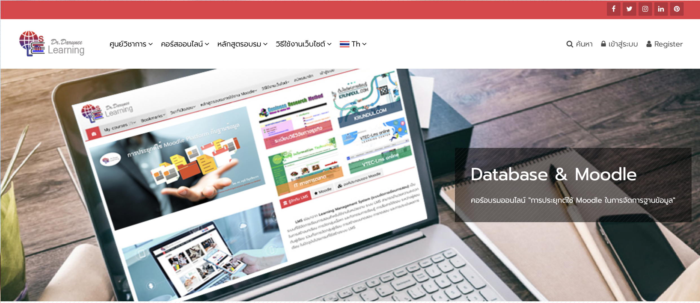
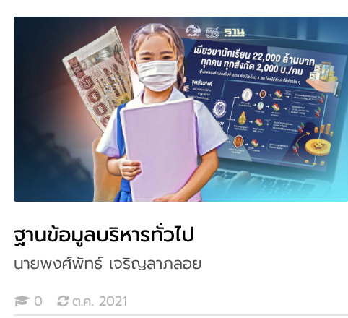
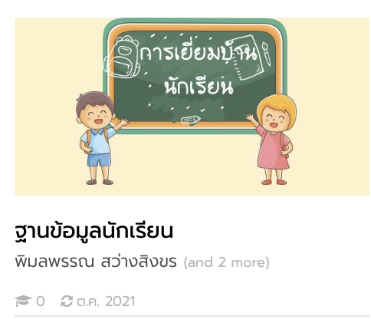
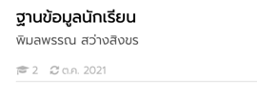
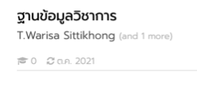
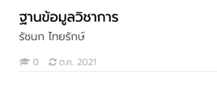
นวัตกรรมทางการศึกษา ด้านการบริหารจัดการ
ฐานข้อมูลนักศึกษา
ฐานข้อมูลคณะอาจารย์และบุคลากร ด้านการเงิน บัญชี พัสดุ และครุภัณฑ์

Slide 12
การจัดการเทคโนโลยีและนวัตกรรมทางการศึกษา
Educational Technology
and Innovation Management
ความหมาย
กระบวนการนำเอาสิ่งใหม่ซึ่งอาจจะอยู่ในรูปของความคิด หลักการ เทคนิค วิธีการ กระบวนการ รวมทั้งผลิตผลทางวิทยาศาสตร์ และสิ่งประดิษฐ์ต่างๆ เข้ามาใช้ในระบบ
การศึกษา เพื่อมุ่งหวังที่จะเปลี่ยนแปลงสิ่งที่มีอยู่เดิมให้ระบบการจัดการศึกษา
มีประสิทธิภาพยิ่งขึ้น ทำให้ผู้เรียนสามารถเกิดการเรียนรู้ได้อย่างรวดเร็ว
เกิดแรงจูงใจในการเรียน และช่วยให้ประหยัดเวลาในการเรียน
Notes:
การจัดการเทคโนโลยีและนวัตกรรมทางการศึกษา (Educational Technology and Innovation Management)
หมายถึง กระบวนการนำเอาสิ่งใหม่ซึ่งอาจจะอยู่ในรูปของความคิด หลักการ เทคนิค วิธีการ กระบวนการ รวมทั้งผลิตผลทางวิทยาศาสตร์ และสิ่งประดิษฐ์ต่างๆ เข้ามาใช้ในระบบการศึกษา เพื่อมุ่งหวังที่จะเปลี่ยนแปลงสิ่งที่มีอยู่เดิมให้ระบบการจัดการศึกษามีประสิทธิภาพยิ่งขึ้น ทำให้ผู้เรียนสามารถเกิดการเรียนรู้ได้อย่างรวดเร็วเกิดแรงจูงใจในการเรียน และช่วยให้ประหยัดเวลาในการเรียน (ดรุณี ปัญจรัตนากร, 2564)
การจัดการ หมายถึง การรวบรวม การจัดระบบ การจัดเก็บ และการเข้าถึงข้อมูล เพื่อสร้างความรู้ด้านเทคโนโลยี ด้านข้อมูล และด้านคอมพิวเตอร์ เพื่อเป็นเครื่องมือช่วยเพิ่มพลังในการจัดการความรู้ การสร้างนวัตกรรมและเป็นผู้นำทางองค์การ รวมทั้งต้องการผู้เชี่ยวชาญในสาขาใดสาขาหนึ่งสำหรับช่วยแนะนำวิธีประยุกต์ใช้การจัดการความรู้เพื่อเป็นการเพิ่มประสิทธิผลขององค์การ (วิจารณ์ พานิช 2554)
เทคโนโลยีและนวัตกรรมการศึกษา หมายถึง การนำเอาสิ่งใหม่ซึ่งอาจจะอยู่ในรูปของความคิด หลักการ เทคนิค วิธีการ กระบวนการ รวมทั้งผลิตผลทางวิทยาศาสตร์ และสิ่งประดิษฐ์ต่างๆ เข้ามาใช้ในระบบการศึกษา เพื่อมุ่งหวังที่จะเปลี่ยนแปลงสิ่งที่มีอยู่เดิมให้ระบบการจัดการศึกษามีประสิทธิภาพยิ่งขึ้น ทำให้ผู้เรียนสามารถเกิดการเรียนรู้ได้อย่างรวดเร็วเกิดแรงจูงใจในการเรียน และช่วยให้ประหยัดเวลาในการเรียน (ดรุณี ปัญจรัตนากร, 2564)

Slide 13
ขั้นตอนการพัฒนานวัตกรรมการจัดการเรียนรู้
STEP 01
STEP 02
STEP 03
STEP 04
STEP 05
STEP 06
การวิเคราะห์ ปัญหาการเรียนรู้
การศึกษาและเลือกนวัตกรรมเพื่อแก้ปัญหาการเรียนรู้
การออกแบบนวัตกรรม
การสร้างนวัตกรรม
การตรวจคุณภาพ ของนวัตกรรม โดยผู้เชี่ยวชาญ
การตรวจสอบประสิทธิภาพ ของนวัตกรรม
โดยการทดลองใช้
พิชิต ฤทธิ์จรูญ (2559: 96-100)
Notes:
ขั้นตอนการพัฒนานวัตกรรมการจัดการเรียนรู้ (The process of developing innovation in learning management) พิชิต ฤทธิ์จรูญ (2559: 96-100) ได้กล่าวถึงขั้นตอนการพัฒนานวัตกรรมการจัดการเรียนรู้ ประกอบด้วยขั้นตอนสาคัญดังนี้ 1. การวิเคราะห์ปัญหาการเรียนรู้
การจัดการเรียนรู้มีเป้าหมายสาคัญเพื่อพัฒนาให้ผู้เรียนมีคุณลักษณะตามจุดหมายของหลักสูตรซึ่งเป็นสภาพที่หลักสูตรคาดหวังให้เกิดขึ้น แต่ในสภาพที่เป็นจริงผู้เรียนไม่ได้เป็นไปตามสภาพที่คาดหวัง คือ ยังไม่บรรลุตามจุดหมายของหลักสูตร หรืออาจกล่าวได้ว่า สภาพที่เกิดขึ้นจริงไม่สอดคล้องกับสภาพที่คาดหวัง หรือมีความแตกต่าง สภาพการณ์เช่นนี้เรียกว่า เกิดปัญหาการเรียนรู้ ดังนั้นปัญหาการเรียนรู้ ถ้าพิจารณาในระดับหลักสูตรคือ สภาพของความไม่สอดคล้องกันระหว่างผลการจัดการศึกษากับจุดหมายของหลักสูตร ถ้าพิจารณาในระดับชั้นเรียนก็คือ สภาพของความไม่สอดคล้องกันระหว่างผลการเรียนรู้ของผู้เรียนกับมาตรฐานการเรียนรู้ ตัวชี้วัด หรือจุดประสงค์การเรียนรู้
2. การศึกษาและเลือกนวัตกรรมเพื่อแก้ปัญหาการเรียนรู้
หลังจาการวิเคราะห์ปัญหาการเรียนรู้ในขั้นตอนที่ 1 จะทำให้ครูนักวิจัยทราบปัญหาและสาเหตุของปัญหาที่ชัดเจนขึ้น ขั้นตอนต่อไปครูจึงควรศึกษานวัตกรรมการจัดการเรียนรู้ให้หลากหลายจากเอกสารและงานวิจัยที่เกี่ยวข้อง ซึ่งจะทำให้ครูนักวิจัยมีความรู้ ความเข้าใจ และสามารถเลือกนวัตกรรมที่จะนำมาใช้แก้ปัญหาการเรียนรู้นั้นให้เหมาะสมและเกิดประโยชน์ต่อพัฒนาการเรียนรู้ของผู้เรียนมากที่สุด
3. การออกแบบนวัตกรรม
เมื่อครูนักวิจัยได้ศึกษานวัตกรรมและเลือกนวัตกรรมเพื่อแก้ปัญหาการเรียนรู้ได้เหมาะสมแล้วครูนักวิจัยควรออกแบบนวัตกรรม ซึ่งเป็นการกำหนดขอบข่ายเนื้อสาระ องค์ประกอบ รูปแบบของนวัตกรรมว่าควรมีลักษณะอย่างไร มีส่วนประกอบอะไรบ้าง มีกระบวนการ กิจกรรมในการจัดการเรียนรู้เพื่อปัญหาการเรียนรู้อย่างไร เช่น ถ้าครูนักวิจัยเลือกใช้นวัตกรรมประเภทชุดกิจกรรมพัฒนาอาจจะมีส่วนประกอบดังนี้ (1) ชื่อชุดกิจกรรมพัฒนา (2) จุดประสงค์ (3) คำชี้แจง (4) เวลาที่ใช้ปฏิบัติกิจกรรม (5) กิจกรรมที่ปฏิบัติ (6) คำถามหรือข้อทดสอบ (7) แบบประเมินหรือแบบบันทึกผลการใช้ และ (8) แบบฝึกหัด
4. การสร้างนวัตกรรม
เป็นขั้นตอนที่ครูนักวิจัยทำนวัตกรรมตามที่ออกแบบไว้ให้ครบถ้วนตามองค์ประกอบของนวัตกรรมที่กำหนดไว้ ถ้าเป็นนวัตกรรมประเภทสื่อ เอกสาร เช่น แบบฝึกหัด ชุดกิจกรรมพัฒนา ชุดการสอน ครูนักวิจัยก็ต้องลงมือเขียนสาระ รายละเอียดตามลักษณะและรูปแบบของนวัตกรรมที่ออกแบบไว้ กรณีที่เป็นนวัตกรรมประเภทเทคนิควิธีการจัดการเรียนรู้ หรือรูปแบบการจัดการเรียนรู้ครูนักวิจัยต้องจัดทำแผนการจัดการเรียนรู้ที่สะท้อนให้เห็นขั้นตอนหรือกระบวนการจัดการเรียนรู้ของนวัตกรรมนั้น ๆ
5. การตรวจคุณภาพของนวัตกรรมโดยผู้เชี่ยวชาญ
การตรวจสอบคุณภาพของนวัตกรรมที่สำคัญคือ การตรวจสอบความตรงเชิงเนื้อหา (content validity) ว่านวัตกรรมนั้นมีความถูกต้องเหมาะสม หรือสอดคล้องกับปัญหาการเรียนรู้ จุดประสงค์การเรียนรู้ รวมทั้งวัยของผู้เรียนหรือไม่ วิธีการตรวจสอบทำได้โดยให้ผู้เชี่ยวชาญหรือผู้มีประสบการณ์สูงในเรื่องนั้น ๆ อย่างน้อย 3 คนได้อ่านหรือตรวจสอบว่านวัตกรรมนั้นมีคุณภาพและเหมาะสมนำไปใช้ได้หรือไม่ โดยนำนวัตกรรมที่สร้างขึ้นพร้อมวัตถุประสงค์ของการวิจัย นิยามศัพท์เฉพาะ และแบบตรวจสอบคุณภาพนวัตกรรมเสนอผู้เชี่ยวชาญ โดยให้ผู้เชี่ยวชาญประเมินคุณภาพตามเกณฑ์ประเมินให้ด้านความสอดคล้องกับสภาพปัญหาการเรียนรู้/วัตถุประสงค์ของการวิจัย ความเหมาะสมกับวัยของผู้เรียน ความชัดเจน ความสมบูรณ์ครบถ้วนในด้านเนื้อหาสาระ ภาพหรือเสียง ความเป็นไปได้ในการนำไปใช้จริง และความเป็นประโยชน์ต่อการแก้ปัญหาการเรียนรู้ของผู้เรียน ในกรณีที่ผลการประเมินไม่ผ่านเกณฑ์ หรือผู้เชี่ยวชาญเห็นว่าควรมีการปรับปรุงแก้ไข ก็ควรปรับปรุงแก้ไขตามข้อเสนอแนะของผู้เชี่ยวชาญเพื่อให้นวัตกรรมมีคุณภาพดีขึ้น
6. การตรวจสอบประสิทธิภาพของนวัตกรรมโดยการทดลองใช้
การตรวจสอบคุณภาพของนวัตกรรมบางประเภท เมื่อผ่านการตรวจสอบจากผู้เชี่ยวชาญแล้วจะต้องนำไปทดลองใช้กับนักเรียนที่เป็นคนละกลุ่มกับกลุ่มที่ศึกษาวิจัย แล้วตรวจสอบประสิทธิภาพตาม “เกณฑ์ประสิทธิภาพ” ที่กำหนดไว้
เกณฑ์ประสิทธิภาพ (Efficiency) หมายถึง ตัวบ่งชี้ที่แสดงถึงประสิทธิภาพของนวัตกรรมสามารถช่วยให้ผู้เรียนเกิดการเรียนรู้ได้ตามเกณฑ์ที่กำหนด ประกอบด้วยสิทธิภาพของกระบวนการ (E1) และประสิทธิภาพของผลลัพธ์ (E2) เกณฑ์ประสิทธิภาพเป็นการกำหนดอัตราส่วนร้อยละระหว่าง E1/E2 โดยอาจกำหนดเป็น 75/75 หรือ 80/80 หรือ 90/90 การกำหนดเกณฑ์ประสิทธิภาพจะขึ้นอยู่กับลักษณะหรือธรรมชาติของเนื้อหาวิชา ถ้าเนื้อหาประเภทความรู้ความจำ ควรกำหนดเกณฑ์ประสิทธิภาพ 80/80 หรือ 90/90 ถ้าเนื้อหาประเภททักษะหรือเจตคติควรกำหนดเกณฑ์ประสิทธิภาพ 75/75 โดยเกณฑ์ประสิทธิภาพมีความหมายดังนี้
E1 หมายถึง คะแนนเฉลี่ยร้อยละของนักเรียนทุกคนในระหว่างจัดกิจกรรมการเรียนการสอนรวมทุกกิจกรรมของนวัตกรรมซึ่งเป็นคะแนนของกระบวนการเรียนหรือกระบวนการทางานของนักเรียน
E2 หมายถึง คะแนนเฉลี่ยร้อยละของนักเรียนทุกคนเมื่อสิ้นสุดการจัดกิจกรรมการเรียนการสอนของนวัตกรรมซึ่งเป็นคะแนนของผลสาเร็จหรือผลลัพธ์การเรียนรู้ของผู้เรียน
***********
ประสิทธิภาพ (Efficiency) หมายถึง ระดับสมรรถนะคุณภาพ หรือขีดความสามารถในการผลิต การดำเนินงาน หรือ
การให้บริการที่สามารถลดความสูญเสีย ค่าใช้จ่าย แรงงานหรือความพยายาม ประสิทธิภาพของนวัตกรรมการศึกษา จึง
หมายถึง ระดับสมรรถนะ คุณภาพ หรือขีดความสามารถของนวัตกรรมการศึษาที่ทำให้เกิดการเรียนร้ของผู้เรียน แนวคิดการทดสอบประสิทธิภาพที่นิยมปฏิบัติมี 2 แนวทาง คือ แนวทางที่ยึดเกณฑ์มาตรฐาน 90/90 (The 90/90 standard)
ตามแนวคิดของ เปรื่อง กุมุท (2519) และ แนวทางยึดเกณฑ์ที่กำหนด E1/E2 ตามแนวคิดของ ชัยยงค์ พรหมวงศ์ (2520)
ซึ่งสามารถจำแนกความแตกต่างของแนวคิดและวิธีการหา

Slide 14
Case study 1
การพัฒนาระบบการจัดการเทคโนโลยีสารสนเทศเพื่อบริหารงานวิชาการของสถานศึกษา
สังกัดสำนักงานเขตพื้นที่การศึกษามัธยมศึกษาประจวบคีรีขันธ์
ระยะที่ 1
การศึกษาปัญหาและความต้องการพัฒนาระบบการจัดการเทคโนโลยีสารสนเทศเพื่อบริหารงานวิชาการของสถานศึกษา
01
ระยะที่ 2
การพัฒนาระบบการจัดการเทคโนโลยีสารสนเทศเพื่อบริหารงานวิชาการของสถานศึกษา
02
ระยะที่ 3
การประเมินความพึงพอใจต่อระบบการจัดการเทคโนโลยีสารสนเทศเพื่อบริหารงานวิชาการของสถานศึกษา
03
Notes:
Case study 1 การพัฒนาระบบการจัดการเทคโนโลยีสารสนเทศเพื่อบริหารงานวิชาการของสถานศึกษา สังกัดสำนักงานเขตพื้นที่การศึกษามัธยมศึกษาประจวบคีรีขันธ์ (The Development of Information Technology System for Academic Administration in School under Prachuapkhirikhan Secondary Educational Service Area Office)
ระยะที่ 1 การศึกษาปัญหาและความต้องการพัฒนาระบบการจัดการเทคโนโลยีสารสนเทศเพื่อบริหารงานวิชาการของสถานศึกษา
วัตถุประสงค์ ระยะนี้มีวัตถุประสงค์ เพื่อศึกษาปัญหาและความต้องการ สังเคราะห์ระบบการจัดการเทคโนโลยีสารสนเทศเพื่อบริหารงานวิชาการของสถานศึกษา สังกัดสำนักงานเขตพื้นที่การศึกษามัธยมศึกษาประจวบคีรีขันธ์ ขั้นตอนนี้จะเป็นการศึกษาเพื่อกำหนดกรอบแนวคิดของการวิจัย (Conceptual Framework) โดยการศึกษาแนวคิด ทฤษฎีและหลักการทั่วไป ผลงานวิจัยที่เกี่ยวข้องกับการจัดการเทคโนโลยีสารสนเทศ ขอบข่ายงานการบริหารงานวิชาการ รวมถึงข้อกำหนดด้านคอมพิวเตอร์และระบบเทคโนโลยีสารสนเทศ วิธีการออกแบบและพัฒนาระบบเทคโนโลยีสารสนเทศ ตลอดจนการเชื่อมโยงข้อมูลต่าง ๆ นำมาสังเคราะห์เนื้อหาสรุปเป็นประเด็นสำคัญ แล้วนำมาสร้างเครื่องมือเป็นแบบสัมภาษณ์แบบกึ่งโครงสร้างเพื่อนำไปสัมภาษณ์ผู้เชี่ยวชาญและทรงคุณวุฒิ
ระยะที่ 2 การพัฒนาระบบการจัดการเทคโนโลยีสารสนเทศเพื่อบริหารงานวิชาการของสถานศึกษา
มีวัตถุประสงค์ เพื่อพัฒนาระบบการจัดการเทคโนโลยีสารสนเทศเพื่อบริหารงานวิชาการของสถานศึกษา นำผลข้อมูลที่ได้จากการศึกษา วิเคราะห์ และสังเคราะห์ข้อมูลที่ได้จากระยะที่ 1 มาดำเนินการพัฒนาระบบการจัดการเทคโนโลยีสารสนเทศเพื่อบริหารงานวิชาการของสถานศึกษา
ระยะที่ 3 การประเมินความพึงพอใจต่อระบบการจัดการเทคโนโลยีสารสนเทศเพื่อบริหารงานวิชาการของสถานศึกษา
มีวัตถุประสงค์ศึกษาความพึงพอใจต่อระบบการจัดการเทคโนโลยีสารสนเทศเพื่อบริหารงานวิชาการของสถานศึกษา

Slide 15
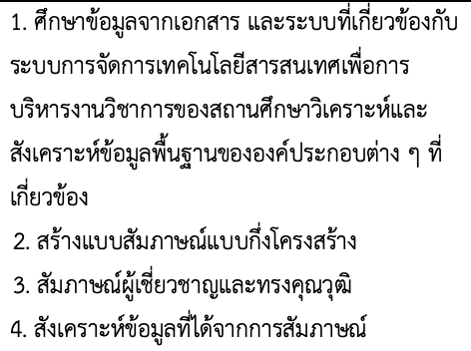
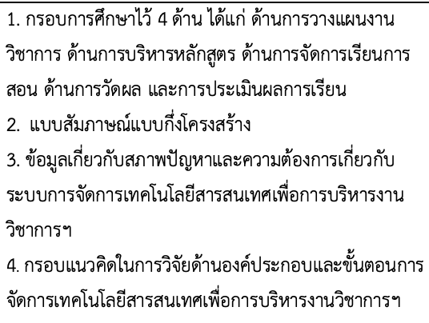
ระยะที่ 1 การศึกษาปัญหาและความต้องการพัฒนา
ระบบการจัดการเทคโนโลยีสารสนเทศเพื่อบริหารงานวิชาการของสถานศึกษา
ขั้นตอนการดำเนินการ
ผลลัพธ์ที่ได้
Notes:
ระยะที่ 1 การศึกษาปัญหาและความต้องการพัฒนาระบบการจัดการเทคโนโลยีสารสนเทศเพื่อบริหารงานวิชาการของสถานศึกษา
วัตถุประสงค์ ระยะนี้มีวัตถุประสงค์ เพื่อศึกษาปัญหาและความต้องการ สังเคราะห์ระบบการจัดการเทคโนโลยีสารสนเทศเพื่อบริหารงานวิชาการของสถานศึกษา สังกัดสำนักงานเขตพื้นที่การศึกษามัธยมศึกษาประจวบคีรีขันธ์ ขั้นตอนนี้จะเป็นการศึกษาเพื่อกำหนดกรอบแนวคิดของการวิจัย (Conceptual Framework) โดยการศึกษาแนวคิด ทฤษฎีและหลักการทั่วไป ผลงานวิจัยที่เกี่ยวข้องกับการจัดการเทคโนโลยีสารสนเทศ ขอบข่ายงานการบริหารงานวิชาการ รวมถึงข้อกำหนดด้านคอมพิวเตอร์และระบบเทคโนโลยีสารสนเทศ วิธีการออกแบบและพัฒนาระบบเทคโนโลยีสารสนเทศ ตลอดจนการเชื่อมโยงข้อมูลต่าง ๆ นำมาสังเคราะห์เนื้อหาสรุปเป็นประเด็นสำคัญ แล้วนำมาสร้างเครื่องมือเป็นแบบสัมภาษณ์แบบกึ่งโครงสร้างเพื่อนำไปสัมภาษณ์ผู้เชี่ยวชาญและทรงคุณวุฒิ
กลุ่มเป้าหมายที่ใช้ในการศึกษาในขั้นตอน ได้แก่ ผู้เชี่ยวชาญด้านเทคโนโลยีสารสนเทศของสำนักงานเขตพื้นที่การศึกษามัธยมศึกษาประจวบคีรีขันธ์ จำนวน 2 คน และผู้ทรงคุณวุฒิด้านการบริหารวิชาการ จำนวน 3 คน ผู้วิจัยคัดเลือกผู้เชี่ยวชาญและผู้ทรงคุณวุฒิแบบเจาะจง (Purposive Method)
วิธีดำเนินการวิจัย
ขั้นตอนที่ 1 ศึกษาข้อมูลจากเอกสาร และระบบที่เกี่ยวข้องกับระบบการจัดการเทคโนโลยีสารสนเทศเพื่อบริหารงานวิชาการของสถานศึกษา โดยกำหนดกรอบการศึกษาไว้ 4 ด้าน ได้แก่ ด้าน การวางแผนงานวิชาการ ด้านการบริหารหลักสูตรของสถานศึกษา ด้านการจัดการเรียนการสอน ด้านการวัดผลและการประเมินผลการเรียน มีรายละเอียดข้อย่อย 10 ข้อ ดังนี้ 1) โครงสร้างการบริหารวิชาการ 2) ผู้รับผิดชอบงานวิชาการ 3) ข้อมูลสารสนเทศเกี่ยวกับหลักสูตร 4) สารสนเทศเกี่ยวกับการวิจัย 5) สารสนเทศเกี่ยวกับการประเมินผล 6) สารสนเทศเกี่ยวกับการพัฒนาสื่อนวัตกรรมและเทคโนโลยี 7) ข้อมูลการเรียนรู้เกี่ยวกับแหล่งเรียนรู้ 8) สารสนเทศเกี่ยวกับการแนะแนว 9) สารสนเทศเกี่ยวกับระบบการประกันคุณภาพ 10) สารสนเทศเกี่ยวกับการบริหารและประชาสัมพันธ์และการเก็บอย่างเป็นระบบ แล้วนำมาสร้างเป็นแบบสัมภาษณ์แบบกึ่งโครงสร้าง (Semi-structured Interview) ใช้สำหรับสัมภาษณ์ผู้เชี่ยวชาญและผู้ทรงคุณวุฒิ ขั้นตอนที่ 2 สร้างแบบสัมภาษณ์แบบกึ่งโครงสร้าง (Semi Structure Interview) ผู้วิจัยดำเนินการสร้างและพัฒนาโดยการนำแบบสัมภาษณ์ที่สร้างขึ้นไปปรึกษากับผู้ทรงคุณวุฒิ 3 ท่าน ปรับปรุงแก้ไขตามคำแนะนำ แล้วนำไปสอบถามกลุ่มตัวอย่าง และสัมภาษณ์ผู้เชี่ยวชาญและผู้ทรงคุณวุฒิ 5 คน
ขั้นตอนที่ 3 ดำเนินการสัมภาษณ์ผู้เชี่ยวชาญและทรงคุณวุฒิ ประกอบด้วย ศึกษานิเทศก์ 2 คน ผู้อำนวยการโรงเรียน 2 คน และครู 1 คน ผู้วิจัยคัดเลือกผู้เชี่ยวชาญแบบเจาะจง (Purposive Method) แล้วสรุปข้อมูลประเด็นการจัดการเทคโนโลยีสารสนเทศเพื่อบริหารงานวิชาการของสถานศึกษาเพื่อนำไปสร้างเครื่องมือ
ขั้นตอนที่ 4 ข้อมูลที่ได้จากการสัมภาษณ์ มาบูรณาการร่วมกับข้อมูลที่ได้จากการศึกษาเอกสาร ตำรา งานวิจัย นำมาสังเคราะห์เนื้อหา (Content Analysis) แล้วสร้างเป็นกรอบแนวคิด ซึ่งประกอบด้วย องค์ประกอบ ขั้นตอนการจัดการเทคโนโลยีสารสนเทศ
เครื่องมือที่ใช้ในการเก็บรวบรวมข้อมูล
การเก็บรวบรวมข้อมูลในขั้นตอนนี้จะมีจุดมุ่งหมายเพื่อรวบรวมความคิดเห็นเกี่ยวกับปัญหาและความต้องการพัฒนาระบบการจัดการเทคโนโลยีสารสนเทศเพื่อบริหารงานวิชาการของสถานศึกษา ได้แก่ แบบสัมภาษณ์แบบกึ่งโครงสร้าง (Semi Structure Interview)
การวิเคราะห์ข้อมูล ข้อมูลที่ได้จากการวิจัยในขั้นตอนนี้จะนำมาสังเคราะห์เนื้อหา (Content Analysis) สร้างเป็นกรอบแนวคิด แล้วนำมากำหนดคุณลักษณะแบบจำลองระบบการจัดการเทคโนโลยีสารสนเทศเพื่อบริหารงานวิชาการของสถานศึกษา เพื่อนำไปสร้างและพัฒนาระบบในขั้นตอนต่อไป

Slide 16
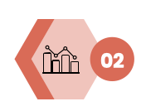
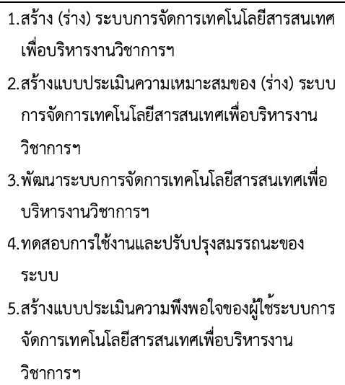
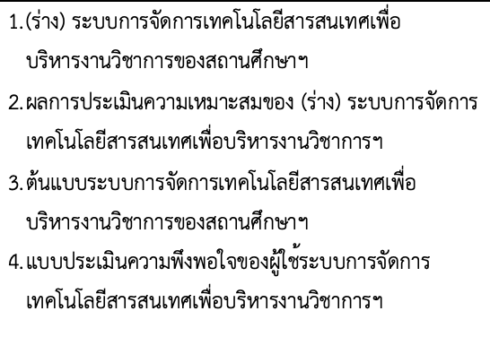
ระยะที่ 2 การพัฒนาระบบการจัดการเทคโนโลยีสารสนเทศ
เพื่อบริหารงานวิชาการของสถานศึกษา
ขั้นตอนการดำเนินการ
ผลลัพธ์ที่ได้
Notes:
ระยะที่ 2 การพัฒนาระบบการจัดการเทคโนโลยีสารสนเทศเพื่อบริหารงานวิชาการของสถานศึกษา
วัตถุประสงค์ เพื่อพัฒนาระบบการจัดการเทคโนโลยีสารสนเทศเพื่อบริหารงานวิชาการของสถานศึกษา นำผลข้อมูลที่ได้จากการศึกษา วิเคราะห์ และสังเคราะห์ข้อมูลที่ได้จากระยะที่ 1 มาดำเนินการพัฒนาระบบการจัดการเทคโนโลยีสารสนเทศเพื่อบริหารงานวิชาการของสถานศึกษา
กลุ่มเป้าหมายที่ใช้ในการศึกษา กลุ่มเป้าหมายที่ใช้ในการศึกษา มีดังนี้
1. การสร้าง (ประเมินความเหมาะสม) และการปรับปรุงสมรรถนะของระบบการจัดการเทคโนโลยีสารสนเทศเพื่อบริหารงานวิชาการของสถานศึกษา ได้แก่ ผู้ทรงคุณวุฒิด้านการบริหารสถานศึกษาและผู้เชี่ยวชาญด้านระบบเทคโนโลยีสารสนเทศ จำนวน 5 คน
2. การทดสอบการใช้งานระบบการจัดการเทคโนโลยีสารสนเทศเพื่อบริหารงานวิชาการของสถานศึกษา ได้แก่ ผู้บริหาร ครู นักเรียน และผู้มีส่วนเกี่ยวข้องกับการใช้งานระบบการจัดการเทคโนโลยีสารสนเทศเพื่อบริหารงานวิชาการของสถานศึกษาฯ จากโรงเรียนชัยเกษมวิทยา จำนวน 35 คน ซึ่งได้มาโดยวิธีการสุ่มตัวอย่างแบบเจาะจง (Purposive Sampling)
วิธีดำเนินการวิจัย แบ่งเป็น 2 ขั้นตอน ดังต่อไปนี้
ขั้นตอนที่ 1 การสร้างระบบการจัดการเทคโนโลยีสารสนเทศเพื่อบริหารงานวิชาการของสถานศึกษา มีขั้นตอนการดำเนินการ ดังนี้
1.1 กำหนดกรอบแนวคิดของระบบการจัดการเทคโนโลยีสารสนเทศเพื่อบริหารงานวิชาการของสถานศึกษา นำข้อมูลที่ได้จากการศึกษาวิเคราะห์และสังเคราะห์ข้อมูล การจัดการเทคโนโลยีสารสนเทศ การบริหารงานวิชาการ ขอบข่ายงาน รวมถึงข้อกำหนดด้านคอมพิวเตอร์และระบบเทคโนโลยีสารสนเทศ วิธีการออกแบบและพัฒนาระบบเทคโนโลยีสารสนเทศ ตลอดจนการเชื่อมโยงข้อมูลต่าง ๆ โดยรวบรวมข้อมูล มากำหนดเป็นกรอบแนวคิดในการสร้างระบบการจัดการเทคโนโลยีสารสนเทศเพื่อบริหารงานวิชาการของสถานศึกษาฯ ซึ่งประกอบด้วย องค์ประกอบ ขั้นตอนการจัดการเทคโนโลยีสารสนเทศ จากการศึกษาวิเคราะห์และสังเคราะห์แนวคิดและหลักการข้างต้นนำมากำหนดเป็นกรอบแนวคิดในการสร้างระบบการจัดการเทคโนโลยีสารสนเทศเพื่อบริหารงานวิชาการของสถานศึกษาฯ
1.2 สร้าง (ร่าง) ระบบการจัดการเทคโนโลยีสารสนเทศเพื่อบริหารงานวิชาการของสถานศึกษาฯ ตามกรอบแนวคิดของระบบการจัดการเทคโนโลยีสารสนเทศเพื่อบริหารงานวิชาการของสถานศึกษา จากข้อที่ 1 ดังนี้
1.2.1 องค์ประกอบของระบบการจัดการเทคโนโลยีสารสนเทศเพื่อบริหารงานวิชาการของสถานศึกษาฯ มี 4 ส่วนใหญ่ๆ ตามองค์ประกอบของระบบ ได้แก่ 1) ปัจจัยนำเข้า 2) กระบวนการ 3) ผลผลิต และ 4) ข้อมูลป้อนกลับ
1.2.2 ขั้นตอนการจัดการของระบบการจัดการเทคโนโลยีสารสนเทศเพื่อบริหารงานวิชาการของสถานศึกษาฯ มี 3 ขั้นตอนได้แก่ 1) ขั้นเตรียมความพร้อม ประกอบด้วย ปฐมนิเทศ 2) ขั้นการจัดการระบบการจัดการเทคโนโลยีสารสนเทศเพื่อบริหารงานวิชาการของสถานศึกษาฯ (ประกอบด้วย PDCA ของ การจัดการระบบการจัดการเทคโนโลยีสารสนเทศเพื่อบริหารงานวิชาการของสถานศึกษาฯ) และ 3) ขั้นประเมินผลการจัดการระบบการจัดการเทคโนโลยีสารสนเทศเพื่อบริหารงานวิชาการของสถานศึกษาฯ
1.3 ประเมินความเหมาะสมของ (ร่าง) ระบบการจัดการเทคโนโลยีสารสนเทศเพื่อบริหารงานวิชาการของสถานศึกษาฯ มีขั้นตอนดังนี้
1.3.1 นำ (ร่าง) ระบบการจัดการเทคโนโลยีสารสนเทศเพื่อบริหารงานวิชาการของสถานศึกษาฯ ที่สร้างเสร็จเสนอต่ออาจารย์ที่ปรึกษา เพื่อตรวจสอบความถูกต้อง ความเหมาะสมของ (ร่าง) และปรับปรุงแก้ไขตามคำแนะนำ
1.3.2 นำ (ร่าง) ระบบการจัดการเทคโนโลยีสารสนเทศเพื่อบริหารงานวิชาการของสถานศึกษาฯ เสนอต่อผู้ทรงคุณวุฒิด้านการบริหารสถานศึกษา จำนวน 3 คน และผู้เชี่ยวชาญด้านระบบเทคโนโลยีสารสนเทศ จำนวน 2 คน เพื่อตรวจสอบคุณภาพความตรงตามเนื้อหา (content validity) โดยให้ผู้ทรงคุณวุฒิและผู้เชี่ยวชาญประเมินระบบการจัดการเทคโนโลยีสารสนเทศเพื่อบริหารงานวิชาการของสถานศึกษาฯ ด้านความเหมาะสมขององค์ประกอบและขั้นตอนของระบบการจัดการเทคโนโลยีสารสนเทศเพื่อบริหารงานวิชาการของสถานศึกษาฯ และใช้สูตรการคำนวณดัชนีความสอดคล้อง (Index of Consistency: IOC) โดยถือเกณฑ์ IOC ตั้งแต่ 0.5 ขึ้นไปจึงยอมรับว่าแบบสอบถามที่จัดทำขึ้นมีความเหมาะสมนำไปใช้ได้ (บุญเชิด ภิญโญอนันตพงษ์, 2526) ผลการหาค่าดัชนีความสอดคล้อง เมื่อพิจารณาในทุกองค์ประกอบและขั้นตอนพบว่ามีค่า 1.00 ทุกข้อ ดังนั้นจึงสรุปได้ว่า (ร่าง) ระบบการจัดการเทคโนโลยีสารสนเทศเพื่อบริหารงานวิชาการของสถานศึกษาฯ มีความเหมาะสมและสามารถนำไปใช้ได้ และปรับปรุงแก้ไขตามข้อเสนอแนะของผู้ทรงคุณวุฒิและผู้เชี่ยวชาญ
ขั้นตอนที่ 2 การพัฒนาระบบการจัดการเทคโนโลยีสารสนเทศเพื่อบริหารงานวิชาการของสถานศึกษา
ในการดำเนินการวิจัยจะนำระบบการจัดการเทคโนโลยีสารสนเทศเพื่อบริหารงานวิชาการของสถานศึกษา ที่ผ่านการปรับปรุงแก้ไขตามข้อเสนอแนะของผู้ทรงคุณวุฒิและผู้เชี่ยวชาญแล้ว จากขั้นตอนที่ 1 มาออกแบบและสร้างแบบจำลองระบบการจัดการเทคโนโลยีสารสนเทศเพื่อบริหารงานวิชาการของสถานศึกษาฯ ภายใต้กรอบแนวคิดในการทำวิจัย โดยจะทำการประยุกต์ใช้ซอฟต์แวร์มาตรฐานต่าง ๆ ที่เกี่ยวข้องกับการออกแบบและพัฒนาระบบการจัดการเทคโนโลยีสารสนเทศเพื่อบริหารงานวิชาการของสถานศึกษา มีขั้นตอนการดำเนินการดังนี้
2.1 การพัฒนาระบบการจัดการเทคโนโลยีสารสนเทศเพื่อบริหารงานวิชาการของสถานศึกษาฯ
ผู้วิจัยจะใช้กระบวนการพัฒนาระบบฐานข้อมูลแบบ DBLC ของ ร็อบ และโคโรเนล (Rob & Coronel, 2000) มาพัฒนาระบบการจัดการเทคโนโลยีสารสนเทศเพื่อบริหารงานวิชาการของสถานศึกษาฯ มีขั้นตอนการพัฒนาดังภาพที่ 3.2
การพัฒนาระบบการจัดการเทคโนโลยีสารสนเทศเพื่อบริหารงานวิชาการของสถานศึกษาฯ มีขั้นตอนดังนี้
ขั้นตอนที่ 1 การวิเคราะห์ระบบ (System Analysis) โดยจะวิเคราะห์ระบบการจัดการเทคโนโลยีสารสนเทศเพื่อบริหารงานวิชาการของสถานศึกษา จากการศึกษาข้อมูลจากเอกสารและรูปแบบที่เกี่ยวข้องกับเทคโนโลยีสารสนเทศเพื่อบริหารงานวิชาการ โดยมีประเด็นที่ศึกษาคือ การศึกษาความเป็นไปได้และขอบข่ายของระบบ
ขั้นตอนที่ 2 การออกแบบระบบ (System Design) การออกแบบระบบการจัดการเทคโนโลยีสารสนเทศเพื่อบริหารงานวิชาการของสถานศึกษาจะใช้หลักการในการออกแบบฐานข้อมูลทางการศึกษา (Database Design for Education and Academe) มีขั้นตอนพื้นฐาน 7 ขั้นตอนของ แอสเชนเฟลเตอร์ (Ashenfelter, 1999) ได้แก่ 1) ระบุปัญหาและวัตถุประสงค์ (Defining the Problem and Objective) ออกแบบฐานข้อมูลโครงสร้างแผนงานวิชาการ หลักสูตรของสถานศึกษา สาระหลักสูตรและประเมินการใช้หลักสูตรสถานศึกษา การจัดการเรียนการสอน การวัดผลและการประเมินผลการเรียน และเอกสารหลักฐานทางการศึกษาต่างๆ 2) ศึกษาวิจัยฐานข้อมูลที่มีอยู่ในปัจจุบัน (Researching the Current Database) สำรวจฐานข้อมูลและความต้องการเพิ่มฐานข้อมูลในระบบเพิ่มมากขึ้น 3) ออกแบบโครงสร้างข้อมูล (Designing the Data Structures) ออกแบบโครงสร้างกลุ่มข้อมูลที่ต้องการใช้โดยผู้มีส่วนเกี่ยวข้อง 4) สร้างความสัมพันธ์ (Relationship) โดยกำหนดความสัมพันธ์ระหว่างกลุ่มข้อมูลหลักกับข้อมูลย่อย 5) กำหนดกฎเกณฑ์และข้อบังคับ (Implementing Rules and Constrains) โดยกำหนดกฎเกณฑ์และข้อบังคับการป้อนข้อมูลที่รับเข้าฐานข้อมูลให้เป็นไปตามวัตถุประสงค์ที่ต้องการ 6) สร้างส่วนมุมมองและส่วนการรายงานผล (Creating Views and Reports) กำหนดรูปแบบมุมมองการใช้งานและการออกรายงานตามที่ผู้ใช้ต้องการ และ 7) ดำเนินการออกแบบ (Implementing the Design) ดำเนินการออกแบบฐานข้อมูลแผนงานวิชาการ หลักสูตรของสถานศึกษา การจัดการเรียนการสอน การวัดผล และการประเมินผลการเรียน
ขั้นตอนที่ 3 การดำเนินการระบบ (System Implementation) คือ การเขียนโปรแกรมตามที่ได้ออกแบบไว้และทำการทดสอบโปรแกรม (Program Testing) โดยจะใช้กลยุทธ์ในการพัฒนาระบบที่เจ้าของระบบทำการพัฒนาขึ้นมาเองและมีเอกสารประกอบการใช้โปรแกรมซึ่งจะแบ่งออกเป็น 2 แบบ คือ เอกสารของผู้ใช้ (User Document) และเอกสารของผู้เขียนโปรแกรม (Programmer Document) เพื่ออธิบายและสอนวิธีการใช้งานโปรแกรม
ขั้นตอนที่ 4 การติดตั้งระบบ (System Installation) เป็นการติดตั้งระบบบริหารจัดการเรียนรู้ (Learning Management System: LMS) ให้ผู้ใช้ได้ใช้งาน และมีการฝึกอบรมเพื่อให้เข้าใจการทำงานของระบบและให้สามารถใช้งานโดยไม่มีปัญหา ในการวิจัยครั้งนี้ผู้วิจัยได้เลือกใช้ระบบบริหารจัดการเรียนรู้ของ Moodle ซึ่งเป็นแพลตฟอร์มทางด้านการบริหารจัดการเรียนรู้ที่สามารถนำมาประยุกต์ใช้ในด้านการจัดการฐานข้อมูลได้ โดยนำส่วนประกอบหลัก (Major Components) ในส่วนของการจัดการกับแฟ้มข้อมูล (File Management) ซึ่งระบบมีเครื่องมือช่วยในการจัดเก็บข้อมูลให้เป็นหมวดหมู่ และอนุญาตให้ผู้ใช้สามารถเพิ่มข้อมูลได้ คัดลอก หรือข้อมูลลบได้
ขั้นตอนที่ 5 การนำไปใช้และประเมินผล (System Operation and Evaluation) คือ การนำระบบการจัดการเทคโนโลยีสารสนเทศเพื่อบริหารงานวิชาการของสถานศึกษที่พัฒนาไปใช้งานและประเมินผลการใช้งาน
ขั้นตอนที่ 6 การบำรุงรักษาและปรับปรุงระบบ (System Maintenance and Evolution) คือ การบำรุงรักษาและการเพิ่มสมรรถนะของระบบให้มีความมั่นคง ปลอดภัย และทันสมัยอยู่เสมอ
2.2 การทดสอบการใช้งานระบบการจัดการเทคโนโลยีสารสนเทศเพื่อบริหารงานวิชาการของสถานศึกษา
วัตถุประสงค์ ในขั้นตอนนี้มีวัตถุประสงค์เพื่อทดสอบการใช้งานจริง ตลอดจนศึกษาตามรูปแบบที่กำหนดเพื่อให้ได้ระบบการจัดการเทคโนโลยีสารสนเทศเพื่อบริหารงานวิชาการของสถานศึกษาฯ ที่ถูกต้องและเหมาะสม
ใช้ระยะเวลาในการทดลอง 1 เดือน
การดำเนินการทดสอบการใช้งานและประเมินผลระบบการจัดการเทคโนโลยีสารสนเทศเพื่อบริหารงานวิชาการของสถานศึกษาฯ มีขั้นตอนดังนี้
ขั้นที่ 1 การจัดอบรมเชิงปฏิบัติการ (Workshop) การใช้งานระบบการจัดการเทคโนโลยีสารสนเทศเพื่อบริหารงานวิชาการของสถานศึกษา โดยการนำผู้มีส่วนเกี่ยวข้องมาแนะนำและทดสอบการใช้
ขั้นที่ 2 การทดสอบใช้งาน โดยมีกลุ่มผู้ใช้งานประกอบด้วยผู้บริหารสถานศึกษา ครูและบุคลากรทางการศึกษา และนักเรียน โดยใช้การประชุมร่วมกันในหน่วยงาน (Workshop Facilitation)
ขั้นที่ 3 การสรุประบบการจัดการเทคโนโลยีสารสนเทศเพื่อบริหารงานวิชาการของสถานศึกษา ที่เหมาะสมและใช้งานได้จริง
กลุ่มทดลอง
กลุ่มตัวอย่างที่ใช้ในการทดลองใช้ระบบการจัดการเทคโนโลยีสารสนเทศเพื่อบริหารงานวิชาการของสถานศึกษาฯ ได้แก่ ผู้บริหาร ครู นักเรียน และผู้มีส่วนเกี่ยวข้องกับการใช้งานระบบการจัดการเทคโนโลยีสารสนเทศเพื่อบริหารงานวิชาการของสถานศึกษาฯ จากโรงเรียนชัยเกษมวิทยา จำนวน 35 คน ซึ่งได้มาโดยวิธีการสุ่มตัวอย่างแบบเจาะจง (Purposive Sampling)
เครื่องมือที่ใช้ในการทดสอบ ระบบการจัดการเทคโนโลยีสารสนเทศเพื่อบริหารงานวิชาการของสถานศึกษา (ที่สร้างเสร็จแล้ว)
2.3 การปรับปรุงสมรรถนะของระบบการจัดการเทคโนโลยีสารสนเทศเพื่อบริหารงานวิชาการของสถานศึกษา
วัตถุประสงค์ ในขั้นตอนนี้มีวัตถุประสงค์เพื่อพิจารณาผลการทดสอบการใช้งานจริงและการปรับปรุงที่ได้จากการทดลองใช้ระบบ โดยการนำระบบการจัดการเทคโนโลยีสารสนเทศเพื่อบริหารงานวิชาการของสถานศึกษาฯ ไปใช้กับสถานศึกษาตามฟังก์ชันที่ได้ออกแบบไว้ โดยจะทำการวิจัยเพื่อปรับปรุงสมรรถนะของระบบเพื่อให้ได้ฟังก์ชันที่สามารถนำมาใช้ในการเรียนให้มีประสิทธิภาพเพิ่มขึ้นโดยคำนึงถึงผู้ใช้งานเป็นสำคัญ
วิธีดำเนินการวิจัย การดำเนินการในขั้นตอนนี้จะศึกษาผลการทดสอบการใช้ โดยสัมภาษณ์แบบไม่มีโครงสร้าง ผู้ใช้นำผลมาทำการปรับปรุงระบบการจัดการเทคโนโลยีสารสนเทศเพื่อบริหารงานวิชาการของสถานศึกษา ซึ่งดำเนินการสัมภาษณ์แบบไม่มีโครงสร้างโดยใช้วิธีสัมภาษณ์แบบเฉพาะเจาะจง (Focused Interview) ในส่วนของผู้ทรงคุณวุฒิด้านการบริหารสถานศึกษาและผู้เชี่ยวชาญด้านระบบเทคโนโลยีสารสนเทศ จำนวน 5 คน ตรวจสอบยืนยัน (Confirmatory) เพื่อให้แสดงความเห็นและให้ข้อเสนอแนะ จากนั้นนำผลการตรวจสอบไปปรับปรุงระบบให้สมบูรณ์มากยิ่งขึ้น

Slide 17
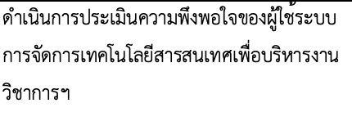
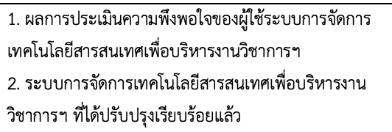
ระยะที่ 3 การประเมินความพึงพอใจต่อระบบการจัดการเทคโนโลยีสารสนเทศ
เพื่อบริหารงานวิชาการของสถานศึกษา
ขั้นตอนการดำเนินการ
ผลลัพธ์ที่ได้
Notes:
ระยะที่ 3 การประเมินความพึงพอใจต่อระบบการจัดการเทคโนโลยีสารสนเทศเพื่อบริหารงานวิชาการของสถานศึกษา
วัตถุประสงค์ ในขั้นตอนนี้มีวัตถุประสงค์ศึกษาความพึงพอใจต่อระบบการจัดการเทคโนโลยีสารสนเทศเพื่อบริหารงานวิชาการของสถานศึกษา
กลุ่มตัวอย่าง ที่ใช้ในการศึกษาวิจัยเพื่อศึกษาความพึงพอใจต่อระบบการจัดการเทคโนโลยีสารสนเทศเพื่อบริหารงานวิชาการของสถานศึกษา จำนวน 35 คน ประกอบด้วย ผู้บริหาร 1 คน ครู 24 คน และนักเรียน 10 คน ซึ่งได้มาโดยวิธีการสุ่มตัวอย่างแบบเจาะจง (Purposive Sampling)
เครื่องมือที่ใช้ในการวิจัยการประเมินความพึงพอใจต่อระบบการจัดการเทคโนโลยีสารสนเทศเพื่อบริหารงานวิชาการของสถานศึกษาครั้งนี้มีลักษณะเป็นแบบสอบถาม ครอบคลุมระบบการจัดการเทคโนโลยี 3 ด้าน ได้แก่ ด้านการจัดการและพัฒนาระบบเทคโนโลยีสารสนเทศ ด้านเนื้อหาสารสนเทศเกี่ยวกับงานบริหารวิชาการ และด้านรูปแบบและการใช้ระบบการจัดการเทคโนโลยีสารสนเทศเพื่อการบริหารวิชาการของสถานศึกษา มีลักษณะเป็นแบบสอบถามแบบมาตราส่วนประเมินค่า (Rating scale) ของลิเคิร์ท (Likert scale) 5 ระดับตัวเลือก คือ 5, 4, 3, 2 และ 1
การสร้างและการหาคุณภาพของแบบสอบถามความพึงพอใจต่อระบบการจัดการเทคโนโลยีสารสนเทศเพื่อบริหารงานวิชาการของสถานศึกษา ผู้วิจัยมีขั้นตอนในการดำเนินการดังนี้
1. ศึกษาค้นคว้าหาความรู้เพิ่มเติมเกี่ยวกับหลักการ แนวคิด ทฤษฎี จากการศึกษาเอกสาร ตำรา งานวิจัยที่เกี่ยวข้อง และขอคำแนะนำจากอาจารย์ที่ปรึกษาเพื่อประเมินความคิดหารูปแบบการสร้างแบบสอบถาม
2. ร่างแบบสอบถามโดยเขียนข้อคำถามให้สอดคล้องกับหัวข้อและวัตถุประสงค์ได้ประเด็นข้อคำถามเกี่ยวกับการพัฒนาระบบการจัดการเทคโนโลยีสารสนเทศเพื่อบริหารงานวิชาการเป็น 3 ด้าน ได้แก่ ด้านการจัดการและพัฒนาระบบเทคโนโลยีสารสนเทศ ด้านเนื้อหาสารสนเทศเกี่ยวกับงานบริหารวิชาการ และด้านรูปแบบและการใช้ระบบการจัดการเทคโนโลยีสารสนเทศเพื่อการบริหารวิชาการของสถานศึกษา
3. ตรวจสอบแบบสอบถามฉบับร่างเพื่อปรับปรุงแก้ไข โดยอาศัยผู้เชี่ยวชาญ จำนวน 3 คน ในการตรวจสอบความเที่ยงตรง (Validity) ของข้อคำถาม นำมาหาค่า IOC ตั้งแต่ 0.06 - 1.00 ได้จำนวนทั้งหมด 33 ข้อ
4. นำแบบสอบถามไปทดลองสอบถาม (Try out) โดยการนำไปทดลองใช้กับ ผู้บริหารและครูสังกัดสำนักงานเขตพื้นที่การศึกษามัธยมศึกษาประจวบคีรีขันธ์ นำผลการวิเคราะห์มาหาค่าความเชื่อมั่นของแบบสอบถามทั้งชุดและปรับปรุงแก้ไขจนได้ค่าความเชื่อมั่นเท่ากับ 0.85
5. สร้างแบบสอบถามฉบับจริงสำหรับนำไปใช้กับกลุ่มตัวอย่าง
การเก็บรวบรวมข้อมูล
การเก็บรวบรวมข้อมูลการประเมินความพึงพอใจต่อระบบการจัดการเทคโนโลยีสารสนเทศเพื่อบริหารงานวิชาการของสถานศึกษา ผู้วิจัยได้ดำเนินการเก็บข้อมูลด้วยตนเองในที่ประชุมของครูและคณะกรรมการบริหารสถานศึกษา ซึ่งเป็นการสรุปผลการปฏิบัติงานประจำปี 2564 (30 มกราคม 2565) โดยใช้เวลาหลังการเปิดประชุม 1 ชั่วโมงก่อนเข้าระเบียบวาระที่ 1 ซึ่งผู้วิจัยได้ชี้แจงและให้ตอบแบบสอบถามตามเวลาที่กำหนด
การวิเคราะห์ข้อมูล
นำข้อมูลมาวิเคราะห์ด้วยวิธีการทางสถิติโดยใช้โปรแกรมคอมพิวเตอร์ เพื่อประเมินความพึงพอใจต่อระบบการจัดการเทคโนโลยีสารสนเทศเพื่อบริหารงานวิชาการของสถานศึกษา และนำเสนอการประเมินความพึงพอใจของผู้ใช้ทางสถิติ ดังนี้
ส่วนที่ 1 ข้อมูลที่เป็นสถานภาพของผู้ตอบแบบสอบถาม วิเคราะห์โดยการแจกแจงความถี่ (Frequency) และนำเสนอเป็นค่าร้อยละ (Percentage)
ส่วนที่ 2 ข้อมูลที่เกี่ยวกับความพึงพอใจต่อระบบการจัดการเทคโนโลยีสารสนเทศเพื่อบริหารงานวิชาการของสถานศึกษา ซึ่งเป็นข้อมูลที่เป็นแบบมาตราส่วนประมาณค่า วิเคราะห์โดยการคำนวณหาค่าเฉลี่ย (Mean) และส่วนเบี่ยงเบนมาตรฐาน (Standard deviation)
ส่วนที่ 3 ข้อมูลที่เกี่ยวกับข้อเสนอแนะและแนวทางการพัฒนาระบบการจัดการเทคโนโลยีสารสนเทศเพื่อบริหารงานวิชาการของสถานศึกษาฯ ซึ่งเป็นข้อมูลที่เป็นแบบเติมข้อความ วิเคราะห์โดยการหาข้อสรุปเพื่อทราบข้อเสนอแนะและแนวทางการพัฒนา

Slide 18
Case study 2
การบริหารระบบไอซีทีเพื่อสนับสนุนการประเมินผลการปฏิบัติงานของข้าราชการครูและบุคลากรทางการศึกษา ของสังกัดสำนักงานคณะกรรมการการศึกษาขั้นพื้นฐาน
ขั้นตอนที่ 1
การศึกษาและวิเคราะห์ความต้องการของผู้ใช้
ขั้นตอนที่ 2
การออกแบบและพัฒนาระบบ
ขั้นตอนที่ 3
การทดสอบการใช้งานและประเมินผล
ขั้นตอนที่ 4
การปรับปรุงสมรรถนะของระบบ
Notes:
Case study 2 การบริหารระบบไอซีทีเพื่อสนับสนุนการประเมินผลการปฏิบัติงานของข้าราชการครูและบุคลากรทางการศึกษาของสังกัดสำนักงานคณะกรรมการการศึกษาขั้นพื้นฐาน (ICT System Administration for Facilitating Performance Appraisal of Government Teachers and Educational Personnel Under the Office of the Basic Education Commission)

Slide 19
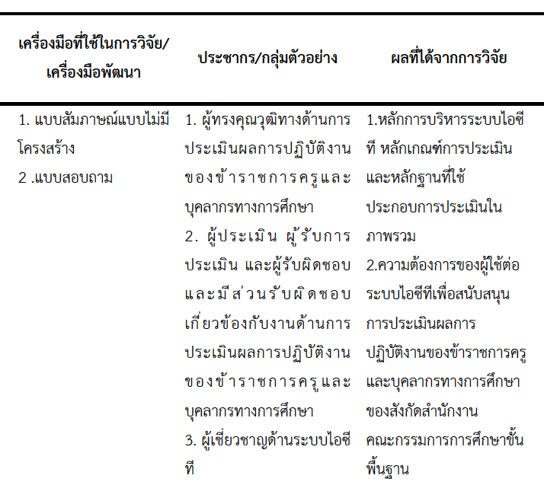
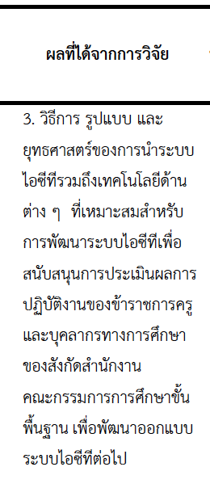
ขั้นตอนที่ 1 การศึกษาและวิเคราะห์ความต้องการของผู้ใช้
Notes:
Case study 2 การบริหารระบบไอซีทีเพื่อสนับสนุนการประเมินผลการปฏิบัติงานของข้าราชการครูและบุคลากรทางการศึกษาของสังกัดสำนักงานคณะกรรมการการศึกษาขั้นพื้นฐาน (ICT System Administration for Facilitating Performance Appraisal of Government Teachers and Educational Personnel Under the Office of the Basic Education Commission)
ขั้นตอนที่ 1 การศึกษาและวิเคราะห์ความต้องการของผู้ใช้
3.1.1 วัตถุประสงค์ เพื่อนำข้อมูลมาวิเคราะห์และสังเคราะห์กระบวนการการประเมินผลการปฏิบัติงานของข้าราชการครูและบุคลากรทางการศึกษาของสังกัดสำนักงานคณะกรรมการการศึกษาขั้นพื้นฐาน ขั้นตอนนี้จะเป็นการศึกษาเพื่อกำหนดกรอบแนวคิดของการวิจัย (Conceptual Framework) โดยการศึกษาแนวคิด ทฤษฎีและหลักการทั่วไป ผลงานวิจัยที่เกี่ยวข้องกับระบบไอซีทีเพื่อการจัดการ เพื่อใช้ในการออกแบบและพัฒนาระบบไอซีทีเพื่อสนับสนุนการประเมินผลการปฏิบัติงานของข้าราชการครูและบุคลากรทางการศึกษาของสังกัดสำนักงานคณะกรรมการการศึกษาขั้นพื้นฐาน ซึ่งมีขั้นตอนดังนี้
3.1.1.1 ขั้นที่ 1 ศึกษาข้อมูลจากเอกสาร แนวคิด ทฤษฎี และงานวิจัยทั้งในและต่างประเทศที่เกี่ยวของกับแนวทางการบริหารงานระบบไอซีทีเพื่อการศึกษา การประยุกต์ใช้เพื่อการพัฒนานวัตกรรมการบริหารการศึกษา รวมถึงหลักและเกณฑ์ในการประเมินผลการปฏิบัติงานของข้าราชการครูและบุคลากรทางการศึกษา ของสังกัดสำนักงานคณะกรรมการการศึกษาขั้นพื้นฐาน (Documentation Method) โดยศึกษาเกี่ยวกับสิ่งต่อไปนี้
1) แนวคิดและทฤษฎีที่เกี่ยวข้องกับการบริหารการศึกษา
2) ระบบไอซีทีสำหรับการบริหารการศึกษา
3) หลักและเกณฑ์ในการประเมินผลการปฏิบัติงานปฏิบัติงานของข้าราชการครูและบุคลากรทางการศึกษา
3.1.1.2 ขั้นที่ 2 รวบรวมความคิดเห็นของผู้ทรงคุณวุฒิทางด้านการประเมินผลการปฏิบัติงานของข้าราชการครูและบุคลากรทางการศึกษา โดยใช้การสัมภาษณ์แบบไม่มีโครงสร้าง (Unstructured Interview) จากการเลือกแบบเจาะจง (Purposive Sampling) เพื่อกำหนดแนวทางในการบริหารระบบไอซีทีเพื่อสนับสนุนการประเมินผลการปฏิบัติงานของข้าราชการครูและบุคลากรทางการศึกษาของสังกัดสำนักงานคณะกรรมการการศึกษาขั้นพื้นฐาน
3.1.1.3 ขั้นที่ 3 การศึกษาความต้องการใช้ระบบไอซีทีเพื่อสนับสนุนการประเมินผลการปฏิบัติงานของข้าราชการครูและบุคลากรทางการศึกษาของสังกัดสำนักงานคณะกรรมการการศึกษาขั้นพื้นฐาน โดยรวบรวมความคิดเห็นของผู้รับผิดชอบและมีส่วนเกี่ยวข้องกับงานด้านการประเมินผลการปฏิบัติงานของข้าราชการครูและบุคลากรทางการศึกษาโดยใช้แบบสอบถาม จากการเลือกกลุ่มตัวอย่างแบบเจาะจง (Questionnaires Method)
3.1.1.4 ขั้นที่ 4 รวบรวมความคิดเห็นจากผู้เชี่ยวชาญด้านระบบไอซีทีและนวัตกรรม ทางการศึกษา โดยใช้การสัมภาษณ์แบบไม่มีโครงสร้าง (Unstructured Interview) จากการเลือกผู้เชี่ยวชาญแบบเจาะจง (Purposive Sampling) เพื่อนำไปพัฒนาระบบไอซีทีเพื่อสนับสนุนการประเมินผลการปฏิบัติงานของข้าราชการครูและบุคลากรทางการศึกษา
3.1.2 ประชากรและกลุ่มตัวอย่าง ในขั้นตอนนี้จะใช้วิธีการสุ่มตัวอย่างแบบเจาะจง (Purposive Sampling) โดยสามารถแบ่งออกได้เป็น 3 กลุ่มดังนี้
3.1.2.1 กลุ่มที่ 1 ผู้ทรงคุณวุฒิด้านการประเมินผลการปฏิบัติงานของข้าราชการครูและบุคลากรทางการศึกษา จำนวน 5 คน
3.1.2.2 กลุ่มที่ 2 ผู้ประเมิน ผู้รับการประเมิน และผู้รับผิดชอบและมีส่วนเกี่ยวข้องกับงานด้านการประเมินผลการปฏิบัติงานของข้าราชการครูและบุคลากรทางการศึกษา จำนวน 15 คน
3.1.2.3 กลุ่มที่ 3 ผู้เชี่ยวชาญทางด้านระบบไอซีทีและนวัตกรรมทางการศึกษา จำนวน 5 คน
หมายเหตุ กลุ่มที่ 2 จะนิยามได้ว่าเป็นผู้ใช้ระบบ (End User) ของระบบไอซีทีที่จะพัฒนาใหม่
3.1.3 เครื่องมือที่ใช้ในการเก็บรวบรวมข้อมูล การเก็บรวบรวมข้อมูลในขั้นตอนนี้จะมีจุดมุ่งหมายเพื่อรวบรวมความคิดเห็นเกี่ยวกับการพัฒนาระบบไอซีทีเพื่อสนับสนุนการประเมินผลการปฏิบัติงาน ของข้าราชการครูและบุคลากรทางการศึกษาที่พึงประสงค์ โดยจะสามารถแบ่งแยกเครื่องมือที่ใช้ในการเก็บรวบรวมข้อมูลตามประชากรและกลุ่มตัวอย่างดังนี้
3.1.3.1 กลุ่มที่ 1 และ 3 จะเป็นแบบสัมภาษณ์แบบไม่มีโครงสร้าง (Unstructured Interview Form)
3.1.3.2 กลุ่มที่ 2 จะเป็นแบบสอบถาม ที่ประกอบด้วยข้อคำถามแบบตรวจสอบรายการ (Check-list) และแบบเติมข้อความ (Fill in the Blank) การสร้างและตรวจสอบเครื่องมือที่เป็นแบบสอบถามจะเสนอต่อผู้เชี่ยวชาญเพื่อตรวจสอบความตรงเชิงเนื้อหา (Content Validity) ตลอดจนความเหมาะสมของภาษาและการใช้ถ้อยคำ (Wording) แล้วนำไปทดลองใช้ (Try Out) จากนั้นนำมาทดสอบหาค่าความเที่ยงโดยใช้สูตรสัมประสิทธิ์อัลฟาของครอนบาช (Cronbach’s Alpha Coefficient)
3.1.4 การวิเคราะห์ข้อมูล ข้อมูลที่ได้จากการวิจัยในขั้นตอนนี้จะนำมาวิเคราะห์เนื้อหา (Content Analysis) และสังเคราะห์เพื่อการกำหนดคุณลักษณะแบบจำลองระบบไอซีทีเพื่อนำมาออกแบบ การวิเคราะห์ข้อมูลจะใช้โปรแกรมคอมพิวเตอร์เพื่อคำนวณวิเคราะห์ค่าสถิติ
3.1.4.1 การวิเคราะห์ข้อมูลกลุ่มที่ 1 โดยการนำข้อมูลมาวิเคราะห์และสังเคราะห์เพื่อหาข้อสรุปรูปแบบการประเมินผลการปฏิบัติงานของข้าราชการครูและบุคลากรทางการศึกษาของสังกัดสำนักงานคณะกรรมการการศึกษาขั้นพื้นฐานโดยวิเคราะห์ข้อมูลในส่วนหลักเกณฑ์การประเมินและหลักฐานที่ใช้ประกอบการประเมินในภาพรวม
3.1.4.2 การวิเคราะห์ข้อมูลกลุ่มที่ 2 โดยการแจกแจงจำนวนและค่าร้อยละเพื่อแสดงรายละเอียดความต้องการของผู้ใช้เกี่ยวกับระบบไอซีทีเพื่อสนับสนุนการประเมินผลการปฏิบัติงานของข้าราชการครูและบุคลากรทางการศึกษาของสังกัดสำนักงานคณะกรรมการการศึกษาขั้นพื้นฐาน
3.1.4.3 การวิเคราะห์ข้อมูลกลุ่มที่ 3 นำข้อมูลมาวิเคราะห์และสังเคราะห์เพื่อหาข้อสรุปด้านวิธีการ รูปแบบ และยุทธศาสตร์ของการนำระบบไอซีทีรวมถึงเทคโนโลยีด้านต่าง ๆ ที่เหมาะสมสำหรับการพัฒนาระบบไอซีทีเพื่อสนับสนุนการประเมินผลการปฏิบัติงานของข้าราชการครูและบุคลากรทางการศึกษาของสังกัดสำนักงานคณะกรรมการการศึกษาขั้นพื้นฐาน

Slide 20
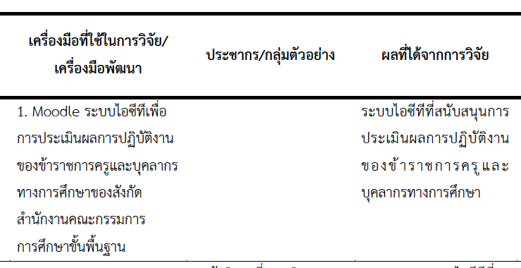
ขั้นตอนที่ 2 การออกแบบและพัฒนาระบบ
Notes:
Case study 2 การบริหารระบบไอซีทีเพื่อสนับสนุนการประเมินผลการปฏิบัติงานของข้าราชการครูและบุคลากรทางการศึกษาของสังกัดสำนักงานคณะกรรมการการศึกษาขั้นพื้นฐาน (ICT System Administration for Facilitating Performance Appraisal of Government Teachers and Educational Personnel Under the Office of the Basic Education Commission)
3.2 ขั้นตอนที่ 2 : การออกแบบและพัฒนาระบบ
3.2.1 วัตถุประสงค์ เพื่อการออกแบบและพัฒนาระบบไอซีทีที่ได้จากการศึกษา วิเคราะห์ และสังเคราะห์ข้อมูลที่ได้จากขั้นตอนที่ 1 โดยทำการสร้างแบบจำลองระบบไอซีทีในลักษณะฐานข้อมูลกับการประยุกต์ใช้ในการประเมินผลการปฏิบัติงานของข้าราชการครูและบุคลากรทางการศึกษาโดยมีการทดสอบการใช้งานเป็นระยะ ๆ
3.2.2 วิธีดำเนินการวิจัย ในการดำเนินการวิจัยจะนำรูปแบบของระบบในขั้นตอนที่ 1 มาออกแบบและสร้างแบบจำลองระบบเครือข่ายภายใต้กรอบแนวคิดในการทำวิจัย โดยจะทำการประยุกต์ใช้ซอฟต์แวร์ต่าง ๆ ที่เกี่ยวข้องกับการออกแบบและพัฒนาระบบ ได้แก่ LMS Module, Moodle, DBMS (MySQL, PHP และ Java Script), Web Page Programming และ e-Learning (เช่น Microsoft Office, Adobe Acrobat, OBS Studio เป็นต้น) การวิจัยในขั้นตอนนี้จะใช้กระบวนการพัฒนาระบบฐานข้อมูลแบบ DBLC
3.2.2.1 การวิเคราะห์ระบบ (System Analysis) โดยจะเป็นขั้นตอนการวิเคราะห์ความต้องการของผู้ใช้งาน (User Requirements Analysis) เพื่อให้ทราบปัญหาและความต้องการของ ระบบไอซีทีเพื่อการพัฒนาและปรับปรุงระบบงานเดิม โดยมีประเด็นที่ศึกษาคือ การศึกษาความเป็นไปได้และขอบเขตของระบบงานใหม่
3.2.2.2 การออกแบบระบบ (System Design) การออกแบบฐานข้อมูลจะนำเสนอโดยใช้โมเดลแบบ E-R (Entity-Relationship Model) หรือเรียกว่าโมเดลเชิงสัมพันธ์
3.2.2.3 การดำเนินการระบบ (System Implementation) คือ การเขียนโปรแกรมตามที่ได้ออกแบบไว้และทำการทดสอบโปรแกรม (Program Testing) โดยจะใช้กลยุทธ์ในการพัฒนาระบบที่เจ้าของระบบทำการพัฒนาขึ้นมาเองและมีเอกสารประกอบการใช้โปรแกรมซึ่งจะแบ่งออกเป็น 2 แบบ คือ เอกสารของผู้ใช้ (User Document) และเอกสารของผู้เขียนโปรแกรม (Programmer Document) เพื่ออธิบายและสอนวิธีการใช้งานโปรแกรม
3.2.2.4 การติดตั้งระบบ (System Installation) จะเป็นการติดตั้งระบบโดยนำโปรแกรมที่ผ่านการตรวจสอบมาติดตั้งให้ผู้ใช้ได้ใช้งานและจะมีการฝึกอบรมเพื่อให้เข้าใจการทำงานของระบบและให้สามารถใช้งานโดยไม่มีปัญหา
3.2.2.5 การนำไปใช้และประเมินผล (System Operation and Evaluation) คือ การนำระบบไปใช้งานและประเมินผลการใช้
3.2.2.6 การบำรุงรักษาและปรับปรุงระบบ (System Maintenance and Evolution) คือ การบำรุงรักษาและการเพิ่มสมรรถนะของระบบให้มีความมั่นคงและปลอดภัย
การออกแบบและพัฒนาในขั้นตอนนี้จะทำการสร้างเว็บไซต์และจัดทำระบบฐานข้อมูลจากฟังก์ชันอิเล็กทรอนิกส์ที่สังเคราะห์ได้จากขั้นตอนที่ 1 มาออกแบบและสร้างระบบไอซีทีเพื่อสนับสนุนการประเมินผลการปฏิบัติงานของข้าราชการครูและบุคลากรทางการศึกษาของสังกัดสำนักงานคณะกรรมการการศึกษาขั้นพื้นฐาน และทำการเชื่อมโยงกับระบบเครือข่ายที่เกี่ยวข้อง รวมถึงการทดสอบใช้งานในเบื้องต้นกับการบริหารจัดการระบบไอซีทีเพื่อสนับสนุนการประเมินผลการปฏิบัติงานของข้าราชการครูและบุคลากรทางการศึกษาของสังกัดสำนักงานคณะกรรมการการศึกษาขั้นพื้นฐานตามรูปแบบ ที่กำหนดไว้

Slide 21
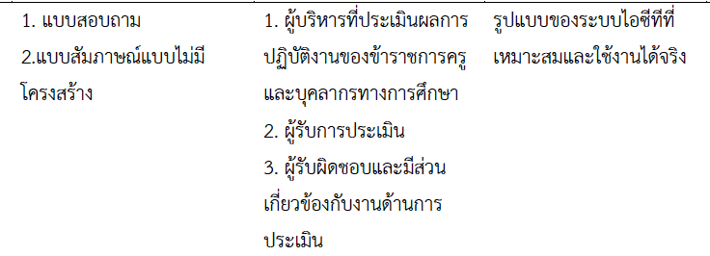
ขั้นตอนที่ 3 การทดสอบการใช้งานและประเมินผล
Notes:
Case study 2 การบริหารระบบไอซีทีเพื่อสนับสนุนการประเมินผลการปฏิบัติงานของข้าราชการครูและบุคลากรทางการศึกษาของสังกัดสำนักงานคณะกรรมการการศึกษาขั้นพื้นฐาน (ICT System Administration for Facilitating Performance Appraisal of Government Teachers and Educational Personnel Under the Office of the Basic Education Commission)
3.3 ขั้นตอนที่ 3 : การทดสอบการใช้งานและประเมินผล
3.3.1 วัตถุประสงค์ เพื่อทดสอบการใช้งานและประเมินผลระบบไอซีทีเพื่อสนับสนุนการประเมินผลการปฏิบัติงานของข้าราชการครูและบุคลากรทางการศึกษาของสังกัดสำนักงานคณะกรรมการการศึกษาขั้นพื้นฐาน รวมถึงการพัฒนาระบบให้สอดคล้องกับรูปแบบของระบบที่ได้ในขั้นตอนที่ 2
3.3.2 วิธีดำเนินการวิจัย ในการดำเนินงานจะนำวิธีการวิจัยเพื่อหาประสิทธิภาพและความ พึงพอใจของผู้ใช้ระบบ โดยมีจุดมุ่งหมายเพื่อการปรับปรุงประสิทธิภาพของระบบให้ดีขึ้น การวิจัยในขั้นตอนนี้จะวางแผนการดำเนินงานตามขั้นตอนดังต่อไปนี้
3.3.2.1 ขั้นที่ 1 การจัดอบรมเชิงปฏิบัติการการใช้งานระบบโดยการนำผู้ประเมิน ผู้รับการประเมิน และเจ้าหน้าที่ด้านการประเมินผลการปฏิบัติงานของข้าราชการครูและบุคลากรทางการศึกษาของสังกัดสำนักงานคณะกรรมการการศึกษาขั้นพื้นฐานมาแนะนำและทดสอบการใช้ระบบ
3.3.2.2 ขั้นที่ 2 การทดสอบใช้งานโดยมีกลุ่มผู้ใช้งาน ได้แก่ ผู้ประเมิน ผู้รับการประเมิน และเจ้าหน้าที่ด้านการประเมินผลการปฏิบัติงานของข้าราชการครูและบุคลากรทางการศึกษาของสังกัดสำนักงานคณะกรรมการการศึกษาขั้นพื้นฐาน โดยการประชุมร่วมกันในหน่วยงาน (Workshop Facilitation)
3.3.2.3 ขั้นที่ 3 การประเมินผลการใช้ระบบโดยใช้แบบสัมภาษณ์และแบบสอบถาม
3.3.2.4 ขั้นที่ 4 การสรุปรูปแบบของระบบที่เหมาะสมและใช้งานได้จริง
การวิจัยในขั้นตอนนี้จะเป็นการประยุกต์ใช้กระบวนการในขั้นตอนที่ 1 และ 2 โดยทำการประเมินประสิทธิภาพและความพึงพอใจของการใช้ระบบ
3.3.3 ประชากรและกลุ่มตัวอย่าง ประชากรและกลุ่มตัวอย่างในขั้นตอนนี้ใช้เกณฑ์การสุ่มเช่นเดียวกับขั้นตอนที่ 1 ซึ่งแบ่งออกได้เป็น 3 กลุ่ม ได้แก่
3.3.3.1 กลุ่มที่ 1 ผู้ประเมินผลการปฏิบัติงานของข้าราชการครูและบุคลากรทางการศึกษา จำนวน 5 คน
3.3.3.2 กลุ่มที่ 2 ผู้รับการประเมินผลการปฏิบัติงานของข้าราชการครูและบุคลากรทางการศึกษา จำนวน 15 คน
3.3.3.3 กลุ่มที่ 3 ผู้รับผิดชอบและมีส่วนเกี่ยวข้องกับงานด้านการประเมินผลการปฏิบัติงานของข้าราชการครูและบุคลากรทางการศึกษา จำนวน 5 คน
3.3.4 เครื่องมือที่ใช้ในการเก็บรวบรวมข้อมูล เครื่องมือที่ใช้เป็นแบบสัมภาษณ์และแบบสอบถาม โดยมีจุดมุ่งหมายเพื่อทดสอบประสิทธิภาพการใช้งาน ปัญหาและอุปสรรค ตลอดจนแนวทางการแก้ไข โดยจะสามารถแบ่งแยกเครื่องมือที่ใช้ในการเก็บรวบรวมข้อมูลตามประชากรและกลุ่มตัวอย่างดังนี้
3.3.4.1 กลุ่มที่ 1 และ 3 จะเป็นแบบสัมภาษณ์แบบไม่มีโครงสร้าง (Unstructured Interview Form)
3.3.4.2 กลุ่มที่ 1 2 และ 3 จะเป็นการอบรมเชิงปฏิบัติการและใช้แบบสอบถามที่ประกอบด้วยข้อคำถามแบบตรวจสอบรายการ แบบเติมข้อความ และแบบมาตราส่วนประมาณค่า (Rating Scale) 5 ระดับ ส่วนที่ 1 : ข้อมูลเกี่ยวกับผู้ตอบแบบสอบถาม
ส่วนที่ 2 : ความคิดเห็นเกี่ยวกับการใช้ระบบไอซีทีซึ่งจะเป็นการวิเคราะห์เพื่อหาประสิทธิภาพและความพึงพอใจของผู้ใช้ระบบ
การกำหนดเกณฑ์ในการใช้วัดคะแนนดังนี้
มากที่สุด ให้ค่าน้ำหนักคะแนนเป็น 5
มาก ให้ค่าน้ำหนักคะแนนเป็น 4
ปานกลาง ให้ค่าน้ำหนักคะแนนเป็น 3
น้อย ให้ค่าน้ำหนักคะแนนเป็น 2
น้อยที่สุด ให้ค่าน้ำหนักคะแนนเป็น 1
ส่วนที่ 3 : ข้อเสนอแนะและแนวทางการพัฒนาระบบเพื่อการประเมินผลการปฏิบัติงานของข้าราชการครูและบุคลากรทางการศึกษาของสังกัดสำนักงานคณะกรรมการการศึกษาขั้นพื้นฐาน
การสร้างและตรวจสอบเครื่องมือที่เป็นแบบสอบถามจะเสนอร่างต่อผู้เชี่ยวชาญเพื่อตรวจสอบความตรงเชิงเนื้อหา ตลอดจนความเหมาะสมของภาษาและการใช้ถ้อยคำแล้วนำไปทดลองใช้ จากนั้นนำมาทดสอบหาค่าความเที่ยงของแบบสอบถามโดยใช้สูตรสัมประสิทธิ์อัลฟาของครอนบาชเช่นเดียวกับการวิจัยในขั้นตอนที่ 1
3.3.5 การวิเคราะห์ข้อมูล นำข้อมูลมาวิเคราะห์ด้วยวิธีการทางสถิติโดยใช้โปรแกรมคอมพิวเตอร์ เพื่อหาประสิทธิภาพ (Efficiency) และความพึงพอใจ (Satisfaction) ของการใช้ระบบไอซีทีและนำเสนอรูปแบบการประเมินประสิทธิภาพและความพึงพอใจของผู้ใช้ทางสถิติ ดังนี้
3.3.5.1 การวิเคราะห์ข้อมูลกลุ่มที่ 1 และ 3 โดยการนำข้อมูลมาวิเคราะห์และสังเคราะห์เพื่อหาแนวทางในการปรับปรุงและพัฒนาระบบในส่วนงานของผู้บริหารและผู้รับผิดชอบงานด้านการประเมินผลการปฏิบัติงานของข้าราชการครูและบุคลากรทางการศึกษาตลอดจนการแนะนำการใช้งานที่ถูกต้องตามรูปแบบที่กำหนดเพื่อให้ผู้ใช้สามารถใช้งานได้อย่างมีประสิทธิภาพ
3.3.5.2การวิเคราะห์ข้อมูลกลุ่มที่ 1 2 และ 3 โดยการแจกแจงจำนวนและค่าร้อยละเพื่อแสดงรายละเอียดความพึงพอใจต่อการใช้งานระบบไอซีที
ส่วนที่ 1 : ข้อมูลที่เป็นสถานภาพของผู้ตอบแบบสอบถาม วิเคราะห์โดยการแจกแจงความถี่ และค่าร้อยละ
ส่วนที่ 2 : ข้อมูลที่เกี่ยวกับความคิดเห็นเกี่ยวกับการใช้ระบบไอซีที ซึ่งเป็นข้อมูลที่เป็น แบบมาตราส่วนประมาณค่า วิเคราะห์โดยการคำนวณหาค่าเฉลี่ยและส่วนเบี่ยงเบนมาตรฐาน
ส่วนที่ 3 : ข้อมูลที่เกี่ยวกับข้อเสนอแนะและแนวทางการพัฒนาระบบไอซีทีเพื่อสนับสนุน การประเมินผลการปฏิบัติงานของข้าราชการครูและบุคลากรทางการศึกษาของสังกัดสำนักงานคณะกรรมการการศึกษาขั้นพื้นฐาน ซึ่งเป็นข้อมูลที่เป็นแบบเติมข้อความ วิเคราะห์โดยการหาข้อสรุป เพื่อทราบข้อเสนอแนะและแนวทางการพัฒนา
โดยค่าเฉลี่ยที่ได้จากข้อมูลแบบสอบถามมาตราส่วนประมาณค่าจากการวิเคราะห์ข้อมูลในกลุ่ม ที่ 1 2 และ 3 นำไปเปรียบเทียบกับเกณฑ์สำหรับแปลความหมายค่าเฉลี่ยตามเกณฑ์ในการสรุปผลได้ดังนี้
4.21 – 5.00 หมายถึง ประสิทธิภาพและความพึงพอใจอยู่ในระดับมากที่สุด
3.41 – 4.20 หมายถึง ประสิทธิภาพและความพึงพอใจอยู่ในระดับมาก
2.61 – 3.40 หมายถึง ประสิทธิภาพและความพึงพอใจอยู่ในระดับปานกลาง
1.81 – 2.60 หมายถึง ประสิทธิภาพและความพึงพอใจอยู่ในระดับน้อย
1.00 – 1.80 หมายถึง ประสิทธิภาพและความพึงพอใจอยู่ในระดับน้อยที่สุด
โดยที่ช่วงความกว้างของอันตรภาคชั้นกำหนดได้จากสูตร = (5-1)/5 = 0.8

Slide 22
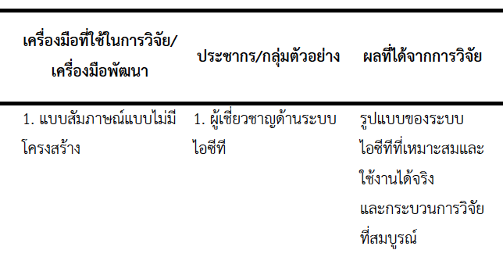
ขั้นตอนที่ 4 การปรับปรุงสมรรถนะของระบบ
Notes:
Case study 2 การบริหารระบบไอซีทีเพื่อสนับสนุนการประเมินผลการปฏิบัติงานของข้าราชการครูและบุคลากรทางการศึกษาของสังกัดสำนักงานคณะกรรมการการศึกษาขั้นพื้นฐาน (ICT System Administration for Facilitating Performance Appraisal of Government Teachers and Educational Personnel Under the Office of the Basic Education Commission)
3.4 ขั้นตอนที่ 4 : การปรับปรุงสมรรถนะของระบบ
3.4.1 วัตถุประสงค์ในขั้นตอนนี้ เพื่อพิจารณาผลการทดสอบการใช้งานจริงและการปรับปรุง ที่ได้จากขั้นตอนที่ 3 โดยจะทำการวิจัยเพื่อปรับปรุงสมรรถนะของระบบเพื่อให้ได้ฟังก์ชันที่สามารถนำมาใช้ในการบริหารจัดการให้มีประสิทธิภาพเพิ่มขึ้น โดยคำนึงถึงผู้ใช้ระบบเป็นสำคัญ
3.4.2 วิธีดำเนินการวิจัย การวิจัยในขั้นตอนนี้จะนำผลการวิจัยในขั้นตอนที่ 3 มาทำการปรับปรุงสมรรถนะของระบบ ซึ่งดำเนินการสัมภาษณ์แบบไม่มีโครงสร้างโดยใช้วิธีสัมภาษณ์แบบเฉพาะเจาะจง (Focused Interview) โดยให้ผู้เชี่ยวชาญด้านระบบไอซีทีและนวัตกรรมทางการศึกษาตรวจสอบยืนยัน (Confirmatory) จำนวน 10 คน เพื่อให้แสดงความเห็นและให้ข้อเสนอแนะ จากนั้นนำผลการตรวจสอบไปปรับปรุงระบบไอซีทีเพื่อสนับสนุนการประเมินผลการปฏิบัติงานของข้าราชการครูและบุคลากร ทางการศึกษาของสังกัดสำนักงานคณะกรรมการการศึกษาขั้นพื้นฐาน และจัดทำรายงานผลการวิจัย ฉบับสมบูรณ์
จากขั้นตอนการดำเนินการวิจัยที่ 1 ถึง 4 สามารถนำมาเขียนแผนภาพขั้นตอนการดำเนินการวิจัยเพื่อพัฒนาระบบไอซีที ได้ดังภาพที่ 3.2 และตารางที่ 3.1 ต่อไปนี้

